Slide 1
ОРГАНИЗАЦИЯ ПРОЦЕССОВ И ПРОГРАММИРОВАНИЕ В СРЕДЕ LINUX

Slide 2
Цели и задачи дисциплины
Целью курса является изучение внутренней организации операционной системы Linux и программного интерфейса, обеспечивающего управление, взаимодействие и синхронизацию процессов.
В результате изучения дисциплины студенты должны:
Знать:
внутреннюю организацию операционной системы Linux, модели работы ее отдельных подсистем,
способы организации взаимодействия процессов в пределах одной вычислительной системы.
современные технологии разработки системного программного обеспечения (ПО) и прикладных программ с использованием обращений к системным компонентам операционной системы Linux.
Уметь:
проектировать, разрабатывать и отлаживать программы на языке C/С++, в которых используются системные вызовы, обеспечивающие порождение, взаимодействие и синхронизацию процессов
Владеть
практическими навыками самостоятельного работы в среде Linux.

Slide 3
Виды занятий и контроля
Лекции | 36 | ч |  | Экзамен | 7 | сем.
 |  |  |  | Тестирование
Лабораторные занятия | 36 | ч
Аудиторные занятия | 72 | ч
Самостоятельная работа | 64 | ч
Всего часов | 136 | ч

Slide 4
Лабораторные работы
№ | Наименование лабораторных работ | Трудоемкость, ауд. ч. | Задания | Баллы
1. | Установка и настройка ОС Linux Ubuntu. | 2 | 1 | 1
2. | Управление пользователями и мониторинг работы ОС Linux Ubuntu | 2 | 1 | 1
3. | Создание и идентификация процессов | 2 | 1 | 2
4. | Управление потоками | 4 | 2 | 4
5 | Обработка сигналов | 4 | 1 | 2
6. | Организация периодических процессов | 4 | 2 | 4
7. | Обмен данными через канал | 4 | 2 | 4
8. | Взаимодействие процессов на основе сообщений | 4 | 2 | 4
9. | Обмен данными через разделяемую память | 4 | 2 | 4
10. | Синхронизация процессов с помощью семафоров | 6 | 2 | 4
 | ИТОГО | 36 | 15 | 30
Выполнение и защита лабораторных работ студентами осуществляется индивидуально. Отчет в электронном виде оформляется после проверки программы на компьютере и представляется преподавателю на проверку. Для доступа к экзамену должно быть выполнены по одному заданию из каждой темы, не менее 10 заданий.

Slide 5
Тестирование (экзамен)
Тестирование проводится в конце семестра. Необходимо ответить на 20 вопросов. За каждый правильный ответ на вопрос 1 балл. Правильным ответом считается выбор всех возможных правильных ответов из предложенных.
№ | Вопрос | Варианты ответа | Проверяемое знание, умение, навык
1. | С помощью каких команд можно просмотреть список запущенных процессов | ps | Знание команд мониторинга процессов
 |  | top
 |  | man
 |  | cd
 |  | sudo
Итоговая оценка определяется по сумме баллов за лабораторные работы и тестирование
47-50 баллов – оценка 5
44-46 баллов – оценка 4
30-43 баллов – оценка 3

Slide 6
Литература
Роберт Лав, Разработка ядра Linux. Системное программирование"2008.
Колисниченко, Д. Н. Linux: полное руководство 2007. 777 с.
Бендел, Дэвид. Использование Linux. М. 2011. 783 с.
Немет, Эви. Руководство администратора Linux М. 2011. 876 с.
5. Вахалия, Юреш. UNIX изнутри М. 2003. 843 с.
6. http://scanlibs.com/linux-sistemnoe-programmirovanie-2-e-izdanie/ Linux. Системное программирование.
7. http://rus-linux.net/MyLDP/BOOKS/Linux_Foundations/toc.html Фундаментальные основы Linux.
8. http://www.linuxlib.ru/kuznetsov/glava_23.html Взаимодействие процессов
9. Г.В.Разумовский. Организация процессов и программирование в среде Linux. Учебн.-метод. пособие. Изд-во СПбГЭТУ «ЛЭТИ», 2018.

Slide 7
ОС UNIX и LINUX
1971 г. UNIX - корпорации Bell Labs
1981 г. BSD - University of California at Berkeley
1982 г. System V - корпорация AT&T
1991 г. LINUX - Линус Торвальдс
Linux— это не Unix (в Linux реализован
API ОС Unix по стандарту POSIX)

Slide 8
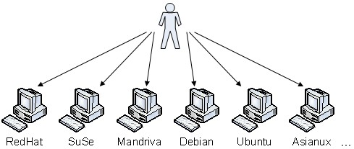
Разновидности Linux
разработчик приложений вынужден поддерживать все дистрибутивы Linux , что требует существенных затрат на сопровождение и поддержку программного обеспечения;
ограничивает возможности пользователя по выбору операционной системы, сужает круг доступных ему приложений;
снижает конкурентоспособность дистрибутивов Linux на фоне других систем.

Slide 9
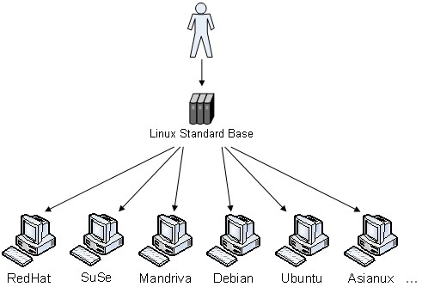
Стандарт Linux
Документ, определяющий стандарт ОС Linux — Linux Standards Base (LSB), который можно найти на Web-сайтах http://mvw.linuxbase.org или http://www.linux-foundation.org/en/LSB.
Список дистрибутивов, прошедших сертификацию, можно найти по адресу http://www.linux-foundation.org/en/Products.

Slide 10
Разделы стандарта LSB
Раздел Core:
базовые требования;
требования к формату исполнимых файлов;
требования к базовому бинарному интерфейсу;
требования к командам и утилитам;
требования к устройству файловой системы;
требования к процессу инициализации;
требования к пользователям и группам;
требования к инсталляции программного обеспечения.
Раздел C++:
представление C++ данных;
правила преобразования идентификаторов;
бинарный интерфейс базовых библиотек.
Раздел Desktop:
графические библиотеки (libX11, libSM, libICE, libXt, libXext, libXi);
библиотеки OpenGL (libGL);
библиотеки PNG (libpng12);
библиотеки JPEG (libjpeg);
библиотеки конфигурирования шрифтов (libfontconfig);
библиотеки семейства GTK+ (libglib-2.0, libgobject-2.0, libgmodule-2.0, libatk-1.0, libpango-1.0);
библиотека Qt3 (libqt-mt);
библиотека XML2 (libxml2).

Slide 11
Установка Linux
Русский сайт Linux Ubuntu http://ubuntu.ru/
Установка Linux Ubuntu на виртуальную машину VirtualBox
http://white55.ru/vboxubuntu.html
http://www.youtube.com/watch?v=levQyUFpeEY
Установка Linux Ubuntu на компьютер с установленным Windows
http://hobbyjobby.org.ua/linux/kak-ustanovit-linux-ubuntu-na-kompyuter-s-ustanovlennoj-windows.html
http://pingvinus.ru/note/ubuntu-install
Установка Linux Ubuntu вместо Windows
http://vse-sekrety.ru/698-kak-ustanovit-linux.html
http://help.ubuntu.ru

Slide 12
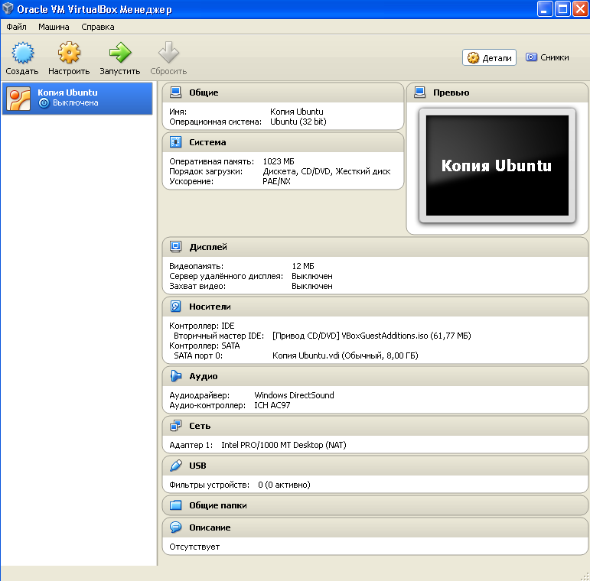
Виртуальная машина Oracle VM VirtualBox

Slide 13
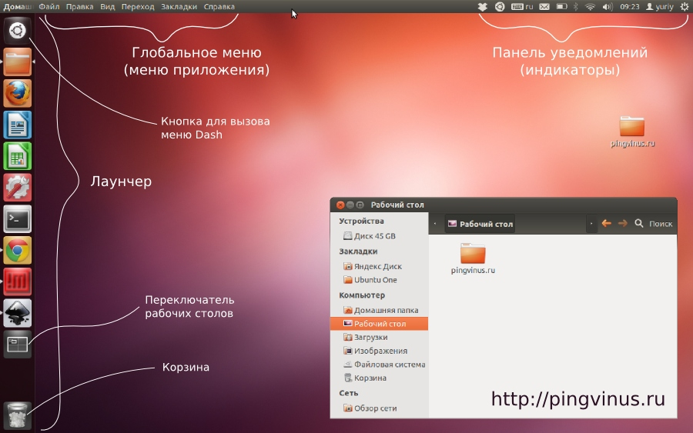
Рабочий стол Ubuntu

Slide 14
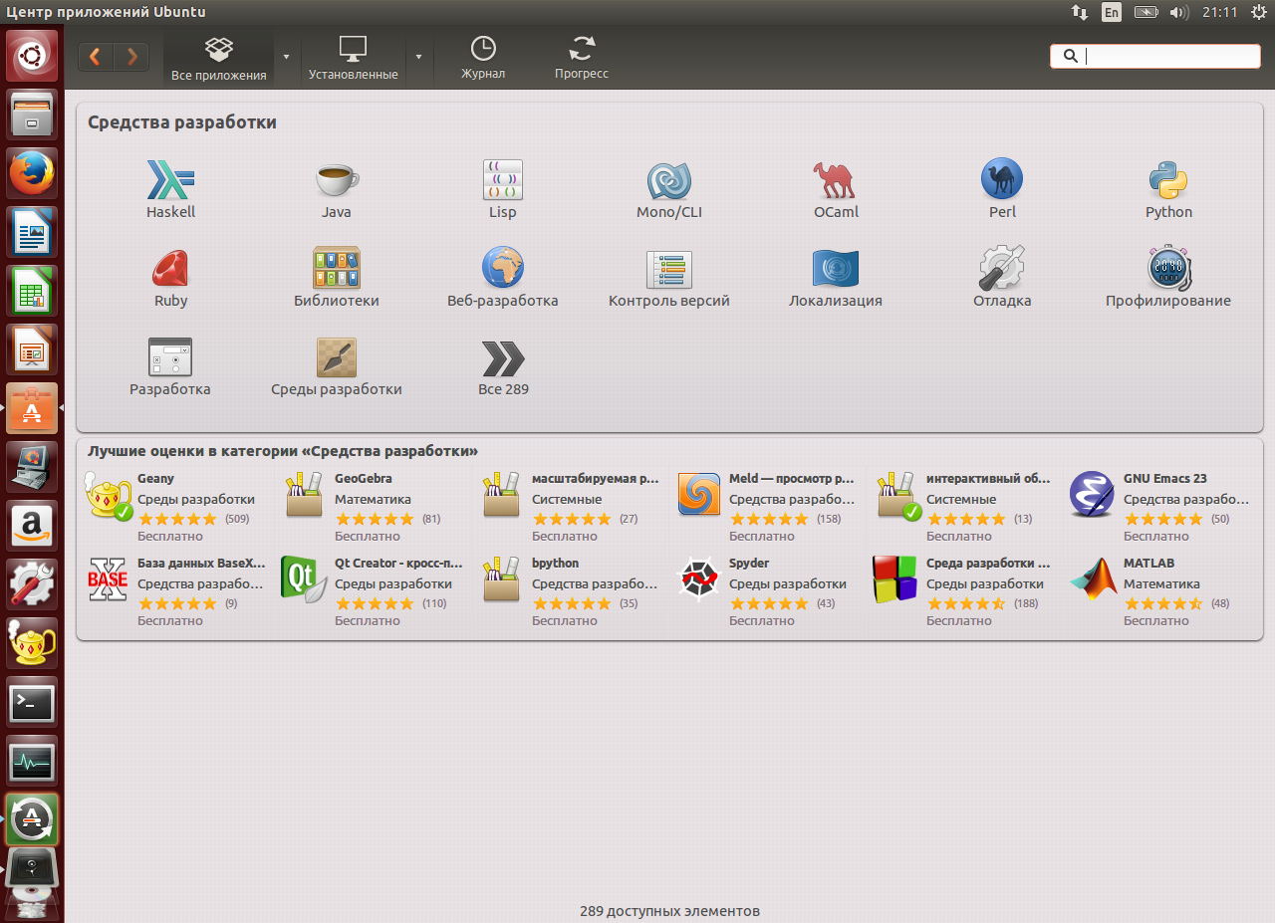
Среды разработки программ Unbutu

Slide 15
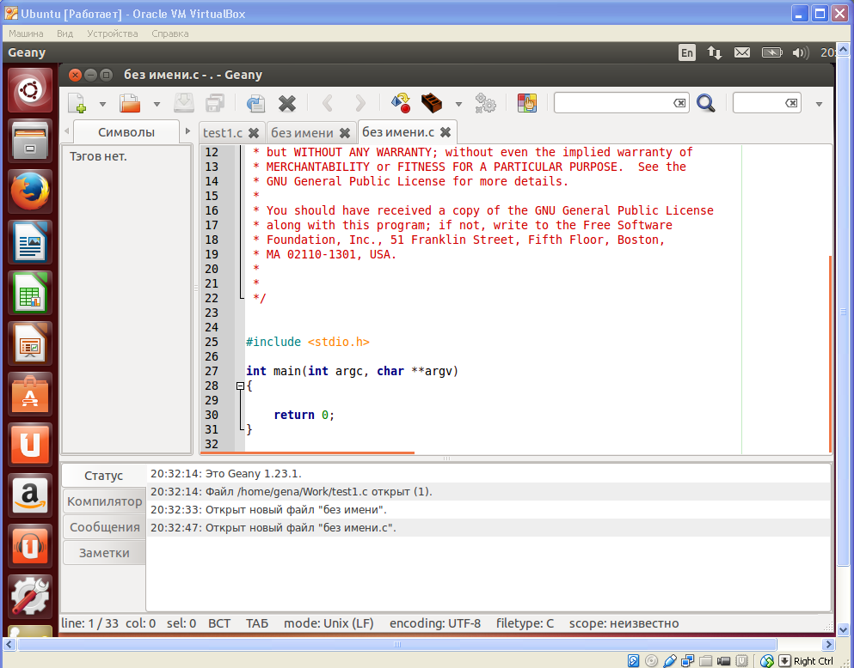
Текстовый редактор Geany
Руководство по Geany http://www.geany.org/manual/current/index.html

Slide 16
Команды терминала
Открытие терминала Ctrl+Alt+T
Администрирование.
man (команда) — Выдаст полное описание данной команды (help). clear — Очищает все содержимое текущего окна терминала. sudo passwd root — Смена пароля главного пользователя. sudo -s — Работаем под root пользователем. exit — Выходим из режима супер пользователя root. ps (или) top — Информация о процессах всей системы. kill (номер процесса) — Убиваем процесс. uname -r — Вывод имени текущего ядра. uname -a — Информация о системе.
Работа с каталогами.
Работа с файлами.
Более подробную информацию можно найти
http://linuxsoid.com/blog/komandy_terminala_v_ubuntu_chast_i/2014-01-23-38
Запуск программы
./Имя программы параметр1 параметр2

Slide 17
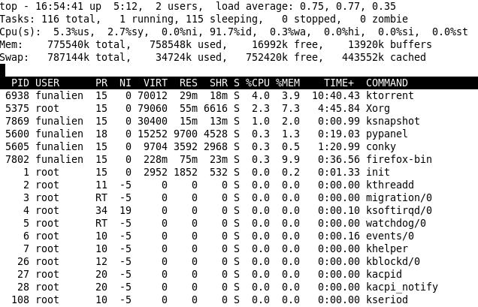
Мониторинг средствами команды top или приложения Htop (динамический снимок процессов)
PID — идентификатор процесса
USERNAME — пользователь, от которого запущен процесс
PRI — текущий приоритет процесса
NICE — приоритет, выставленный командой nice. От −20 (наивысший) до 19.
VIRT — виртуальный размер процесса (данные, стек и т. д.) в килобайтах или мегабайтах
RES — размер оперативной памяти
SHR — размер разделяемой памяти
STATE — текущее состояние («START», «RUN», «SLEEP», «STOP», «ZOMB», «WAIT» или «LOCK»)
%CPU - процент использования центрального процессора
%MEM - процент использования оперативной памяти
TIME — время использования процессора в секундах
COMMAND — название команды, под которой работает процесс.

Slide 18
Управление выводом команды top
Клавиши:
t – Включение и выключение выдачи на экран суммарных данных.
m – Включение и выключение выдачи на экран информации об использовании памяти.
A – Сортировка строк по максимальному потреблению различных системных ресурсов.
f – Вход в меню интерактивного конфигурирования данных, выдаваемых на экран командой top.
o – адавать порядок строк, выдаваемой командой top.
r – Изменение приоритета процессов с помощью команды renice.
k – Удаление процесса с помощью команды kill.
z – Переключение между цветным / монохромным вариантом выдачи изображения.
n – Изменить число отображаемых процессов.
u – Сортировать по имени пользователя.
M – Сортировать по объёму используемой памяти.
P – Сортировать по загрузке процессора.
q – Завершение команды.

Slide 19
Разновидности команды ps
Вывод списка всех процессов:
ps -Al ps -AlF ps -ax ps -axu
Отображение потоков:
ps –AlFH ps –AlLm
Вывод дерева процессов:
ps -ejH ps axjf
Вывод процессов, запущенных пользователем:
ps -U User -u User u
Использование памяти:
free
Вывод информации о параметрах безопасности:
ps -eo euser,ruser,suser,fuser,f,comm,label ps axZ ps -eM

Slide 20
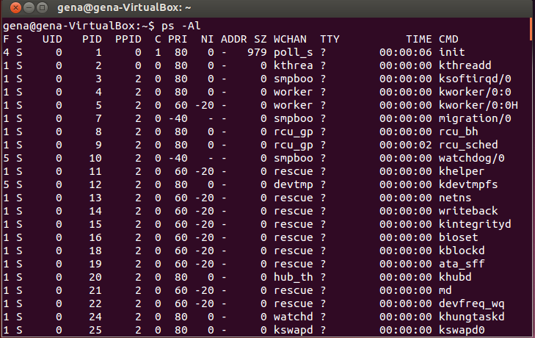
Мониторинг средствами команды ps (статический снимок процессов)
F | Флаги ( сведения о процессе)
S (l) | Статус процесса.
UID | Идентификатор владельца процесса.
PID | Идентификатор процесса.
PPID | Идентификатор рдительского процесса.
C | Доля выделенного планировщиком времени ЦП.
STIME | Время запуска процесса.
PRI | Приоритет процесса.
NI | Поправка к приоритету.
ADDR | Адрес процесса в памяти.
SZ | Размер (в блоках) образа процесса в памяти.
WCHAN | Адрес события, которого ожидает процесс.
TTY | Управляющий терминал.
TIME | Истраченное процессом время ЦП.
COMMAND | Имя программы.

Slide 21
Значение параметров F и S
F | Флаги (шестнадцатеричные), логическая сумма которых дает следующие сведения о процессе:
 | 00 | Процесс терминирован; элемент таблицы процессов свободен.
 | 01 | Системный процесс: всегда в основной памяти.
 | 02 | Процесс трассируется родительским процессом.
 | 04 | Родительский трассировочный сигнал остановил процесс; родительский процесс ждет.
 | 08 | Процесс не может быть разбужен сигналом.
 | 10 | Процесс в основной памяти.
 | 20 | Процесс в основной памяти; блокирован до завершения события.
 | 40 | Идет сигнал к удаленной системе.
 | 80 | Процесс в очереди на ввод/вывод.
S | Статус процесса:
 | O | Активный: обрабатывается процессором.
 | S | Спящий: ожидает завершения события.
 | R | Готов: стоит в очереди на выполнение.
 | I | Рождающийся: процесс создается.
 | Z | Состояние "зомби": процесс завершен, но родительский процесс не ждет этого.
 | T | Трассируемый: процесс остановлен сигналом, так как родительский процесс трассирует его.
 | X | Растущий: процесс ожидает получения большего объема основной памяти.

Slide 22
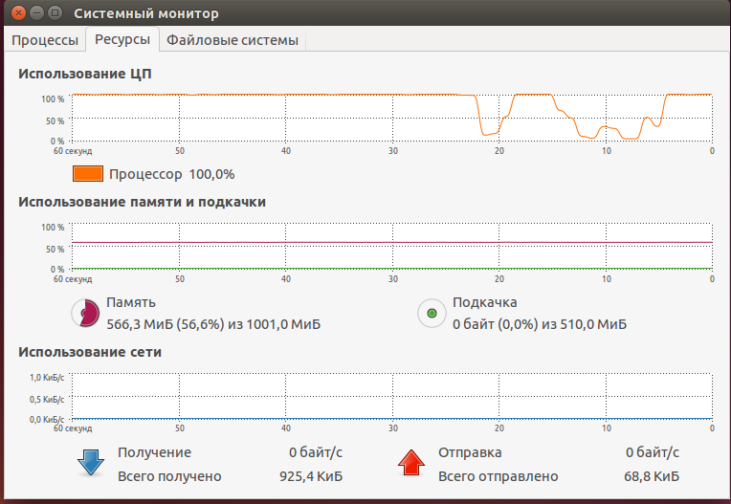
Диспетчер задач (gnome-system-monitor)

Slide 23
Учетная запись пользователя
Учетная запись —совокупность данных о пользователе, необходимая для его опознавания (аутентификации) и предоставления доступа к его личным данным и настройкам (хранится /etc/passwd).
Параметры учетной записи:
Системное имя (user name)
Идентификатор пользователя (UID)
Идентификатор группы (GID)
Полное имя (full name)
Домашний каталог (home directory)
Начальная оболочка (login shell)
Пароли хранятся в файле /etc/shadow

Slide 24
Управление пользователями
Добавления (удаления) учетной записи
sudo adduser username
sudo deluser username
Просмотр текущего статуса учетной записи
sudo chage -l username
Создание (удаление) группы
sudo addgroup groupname
sudo delgroup groupname
Добавление пользователя в группу
sudo adduser username groupname

Slide 25
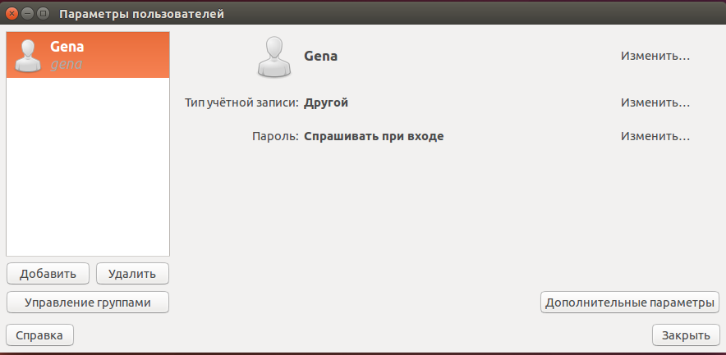
Приложение «Пользователи и группы»

Slide 26
Создание общей папки
1. Прописать общую папку Windows в VirtualBox.
2. Установить дополнение гостевой ОС (Ubuntu).
3. Создать ссылку на виртуальный диск.
4. Создать общую папку в Ubuntu.
5. Смонтировать виртуальный диск.

Slide 27
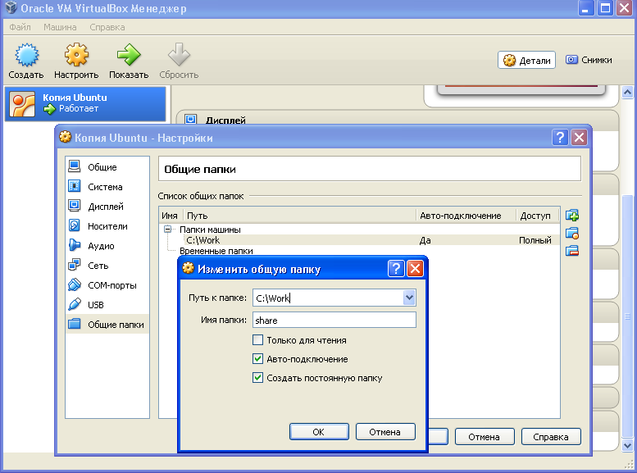
Настройка общей папки в VirtualBox

Slide 28
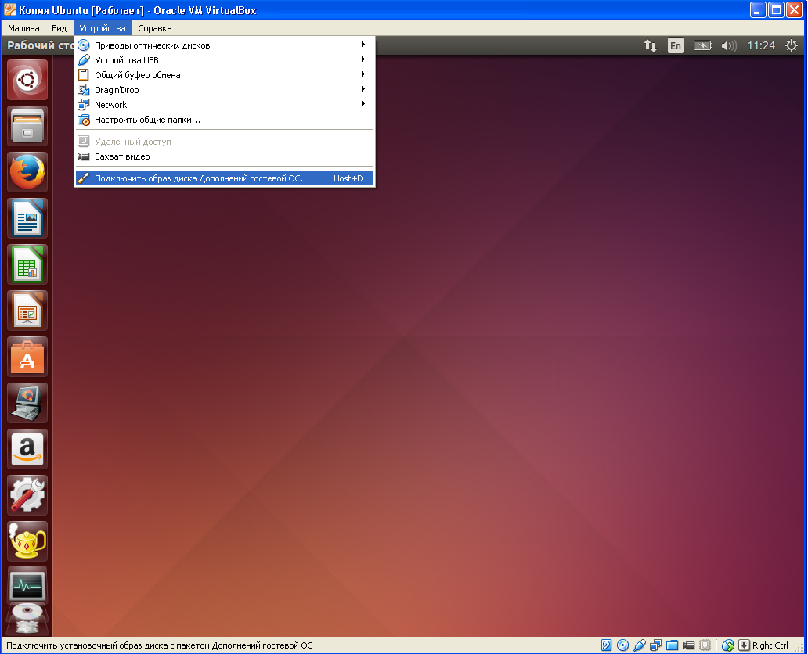
Установка дополнений

Slide 29
Команды настройки общей папки
Создание ссылки на виртуальный диск
sudo ln -s /opt/VBoxGuestAdditions-4.3.10/lib/VBoxGuestAdditions /usr/lib/VBoxGuestAdditions
Будет создан файл-ссылка /sbin/mount.vboxsf на /usr/lib/VBoxGuestAdditions/mount.vboxsf
Монтирование виртуального диска
sudo mount -t vboxsf share /home/gena/Win

Slide 30
Лабораторные работы 1 и 2
УСТАНОВКА И НАСТРОЙКА ОС UBUNTU
УПРАВЛЕНИЕ ПОЛЬЗОВАТЕЛЯМИ И МОНИТОРИНГ РАБОТЫ ОС UBUNTU

Slide 31
Ядро Linux
Ядро Linux содержит более 13 миллионов строк кода и является одним из самых крупных проектов с открытым исходным кодом в мире.
Ядро - это самый низкий уровень программного обеспечения, которое взаимодействует с аппаратными средствами компьютера. Оно отвечает за взаимодействие всех приложений, работающих в пространстве пользователя.
Типы ядер:
микроядро;
монолитное ядро (Linux);
гибридное ядро (Windows)

Slide 32
Микроядро
Микроядро управляет только процессором, памятью и процессами. Все остальные функции обрабатывается в режиме пользователя.
Плюсы
Портативность
Небольшой размер
Низкое потребление памяти
Безопасность
Минусы
Аппаратные средства доступны через драйверы
Аппаратные средства работают медленнее потому что драйверы работают в пользовательском режиме
Процессы должны ждать свою очередь чтобы получить информацию
Процессы не могут получить доступ к другим процессам не ожидая

Slide 33
Монолитное ядро
Реализует расширенный набор функций : работу с процессором, памятью, процессами, драйверы устройств, управление файловой системой, систему ввода-вывода.
Плюсы:
Более прямой доступ к аппаратным средствам
Проще обмен данными между процессами
Процессы реагируют быстрее
Минусы:
Большой размер
Занимает много оперативной памяти
Менее безопасно

Slide 34
Гибридное ядро
Гибридное ядро может выбирать с чем нужно работать в пользовательском режиме, а с чем в пространстве ядра.
Плюсы
Возможность выбора того что будет работать в пространстве ядра и пользователя
Меньше по размеру чем монолитное ядро
Более гибкое
Минусы
Может работать медленнее
Драйверы устройств выпускаются производителями

Slide 35
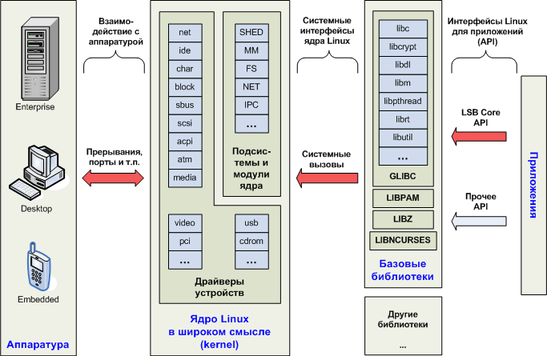
Архитектура ОС Linux

Slide 36
Состав подсистем
Подсистема управления сетью
Подсистема ввода - вывода
Подсистема начальной загрузки
Подсистема управления процессами
Подсистема управления памятью
Подсистема управления файлами
Подсистема межпроцессного взаимодействия

Slide 37
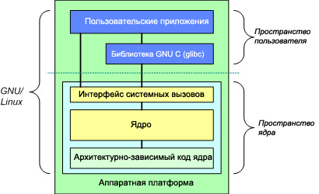
Взаимодействие между прикладными программами и ядром

Slide 38
Версии ядра Linux
Ядро Linux поставляется в двух вариантах:
стабильном (stable);
разрабатываемом (development).
Нумерация версий
старшая версия . младшая версия . редакция
редакция четная – стабильное ядро (для пользователей)
редакция нечетная – разрабатываемое ядро (для разработчиков)
Последняя версия ядра Linux 4.14.96 (longterm-длительная поддержка), 4.17.18 (stable), 4.18 (mainline - разрабатываемое)
https://www.kernel.org/
Узнать полную информацию о ядре можно с помощью команды
$ uname –а
Узнать номер установленной версии можно с помощью команды
$ lsb_release -a

Slide 39
Версии ядра Linux для Ubuntu
Версия Ubuntu Версия ядра
4.10 2.6.9
5.04 2.6.11
5.10 2.6.13
6.06 LTS 2.6.15
6.10 2.6.18
7.04 2.6.19
7.10 2.6.20
8.04 LTS 2.6.24
8.10 2.6.27
9.04 2.6.28
9.10 2.6.31
10.04 LTS 2.6.32
10.10 2.6.35
11.04 2.6.38
11.10 3.0.4
Версия Ubuntu Версия ядра
12.04 LTS 3.2
12.10 3.5
13.04 3.8
13.10 3.11
14.04 LTS 3.13
14.10 3.16
15.04 3.19
16.04.1 LTS 4.4.20
17.10.05 4.14.9
18.04.1 LTS 4.18
18.10 4.18
LTS (long term support) поддерживается обновлениями в течение трёх лет для настольной версии, а для серверной — пять.

Slide 40
Варианты конфигурирования ядра :
Существует три основных способа:
sudo make config
Способ для смелых и отважных. Конфигуратор задаст вам около четырехсот вопросов на которые нужно будет дать ответ.
sudo make menuconfig
Предоставляет псевдографический конфигуратор, в котором все настройки разложены по пунктам.
sudo make xconfig
Предоставляет графический конфигуратор.

Slide 41
Каталоги исходных кодов ядра
Каталог | Описание
arch | Специфичный для аппаратной платформы исходный код
crypto | Криптографический API
Documentation | Документация исходного кода ядра
drivers | Драйверы устройств
fs | Подсистема VFS и отдельные файловые системы
include | Заголовочные файлы ядра
init | Загрузка и инициализация ядра
ipc | Код межпроцессного взаимодействия
kernel | Основные подсистемы, такие как планировщик
lib | Вспомогательные подпрограммы
mm | Подсистема управления памятью и поддержка виртуальной памяти
net | Сетевая подсистема
scripts | Сценарии компиляции ядра
security | Модуль безопасности Linux
sound | Звуковая подсистема
usr | Начальный код пространства пользователя (initramfs)

Slide 42
Функции ОС
Управление выполнением процессов посредством их создания, приостановки, организации взаимодействия и завершения.
Планирование очередности предоставления выполняющимся процессам процессорного времени (диспетчеризация).
Выделение процессу оперативной памяти, защищая его адресное пространство.
Управление внешней памятью и защиты пользовательских файлов от несанкционированного доступа.
Управление доступом процессов к периферийным устройствам.

Slide 43
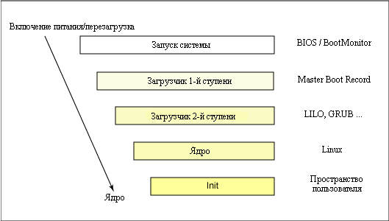
Процесс загрузки Linux

Slide 44
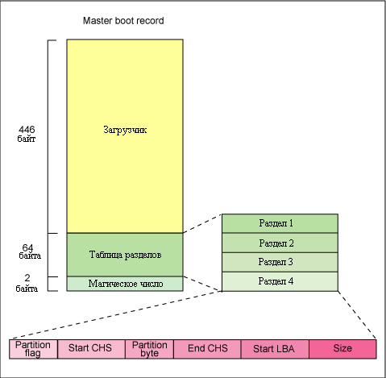
Запуск системы
При включении питания выполняется проверочный тест BIOS и процессора — POST.
BIOS выбирает загрузочное устройство (обычно жесткий диск) и загружает первичный загрузчик (First Boot Loader).
ищет активный раздел в таблице разделов;
ищет начальный сектор активного раздела;
загружает копию загрузочного сектора из активного раздела в память;
передает управление исполняемому коду из загрузочного сектора.
16 байт
Признак активного раздела, код системы (файловая система FAT16, FAT32 или NTFS), номер начального сектора, номер последнего сектора, относительный номер сектора начала раздела, размер раздела в секторах. Магическое число используется для идентификации образа ядра.

Slide 45
Загрузчик 1-й ступени
FBL выполняет следующие действия:
ищет активный раздел в таблице разделов;
ищет начальный сектор активного раздела;
загружает копию загрузочного сектора из активного раздела в память;
передает управление исполняемому коду из загрузочного сектора (SSB).

Slide 46
Загрузчик 2-й ступени GRUB
Обращается к файловой системе и выводит список вариантов загрузки (Загрузчиком может быть LILO (более старый) или GRUB. Загрузчик берет свои настройки из конфигурационного файла (/etc/lilo.conf - для LILO и /boot/grub/grub.conf или /boot/grub/menu.lst - для GRUB).
Из каталога /boot выполняет загрузку в память образа ядра
Передает управление процедуре start()

Slide 47
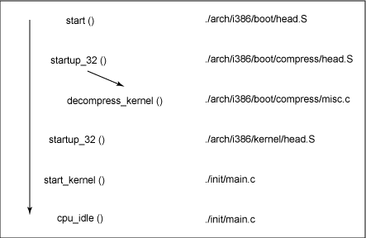
Функции, выполняемые на стадии загрузки ядра

Slide 48
Этапы загрузки на стадии развертывания ядра
Инициализация сегментных регистров и временного стека.
Декомпрессия ядра
Выполнение процесса 0 (настройка стека, инициализация таблицы прерываний, определение типа процессора, монтирование корневой файловой системы)
Запуск процесса init (инициализация таблицы страниц и системы распределения памяти, создает процесс 1, запускает /sbin/init как первый процесс пользовательского режима)

Slide 49
Типы процессов в Linux
Системные процессы - являются частью ядра и всегда расположены в оперативной памяти. Системные процессы не имеют соответствующих им программ в виде исполняемых файлов и запускаются при инициализации ядра системы.
Демон (Daemon) — это программа, работающая в фоновом режиме без прямого общения с пользователем (предком демона является процесс init).
Сервисы (службы) - это программы, которые запускаются и останавливаются через инициализационные скрипты, расположенные в каталоге /etc/init.d. Есть два вида сервисов: те, которые выполняются и завершают свою работу — задачи (task) и те, которые стартуют и продолжают работать в фоне.
Прикладные процессы - это процессы, порожденные в рамках пользовательского сеанса работы.

Slide 50
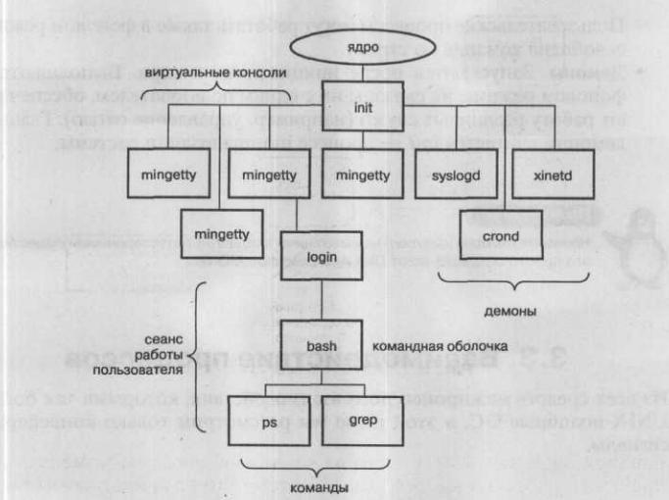
Иерархия процессов
запрашивает имя пользователя
Идентификация пользователя

Slide 51
Уровни запуска сервисов
Термин уровень выполнения означает режим функционирования операционной системы компьютера
№ Уровня | Функция | Описание уровня
0 | Выключение системы | По команде завершения работы
1 | Загрузка в однопользовательском режиме | Используется для диагностики и устранения неполадок в системе
2 | Загрузка в многопользовательском режиме без поддержки сети
3 | Загрузка в многопользовательском режиме с поддержкой сети | Работа с NFS
4 | Не используется
5 | Загрузка в многопользовательском режиме с поддержкой сети и графического входа в систему | XDM (графический менеджер дисплея X)
6 | Перезагрузка

Slide 52
Примеры стандартных служб Linux
Сервис | Описание
autofs | Автомонтировщик файловых систем
gpm | Поддержка мыши в консоли операционной системы
keytable | Загружает раскладку клавиатуры, указанную в файле /etc/sysconfig/keyboard
klogd | Протоколирует сообщения ядра в файлы каталога /var/log/kernel (для диагностики ошибок)
network | Поддержка сети, необходима даже для работы графической системы и системы печати
Управлять сервисами можно с помощью команд service или systemctl
Запустить службу: sudo service имя службы start
Остановить службу: sudo service имя службы stop
Перезапустить службу: sudo service имя службы restart
Проверить статус службы: sudo service имя службы status

Slide 53
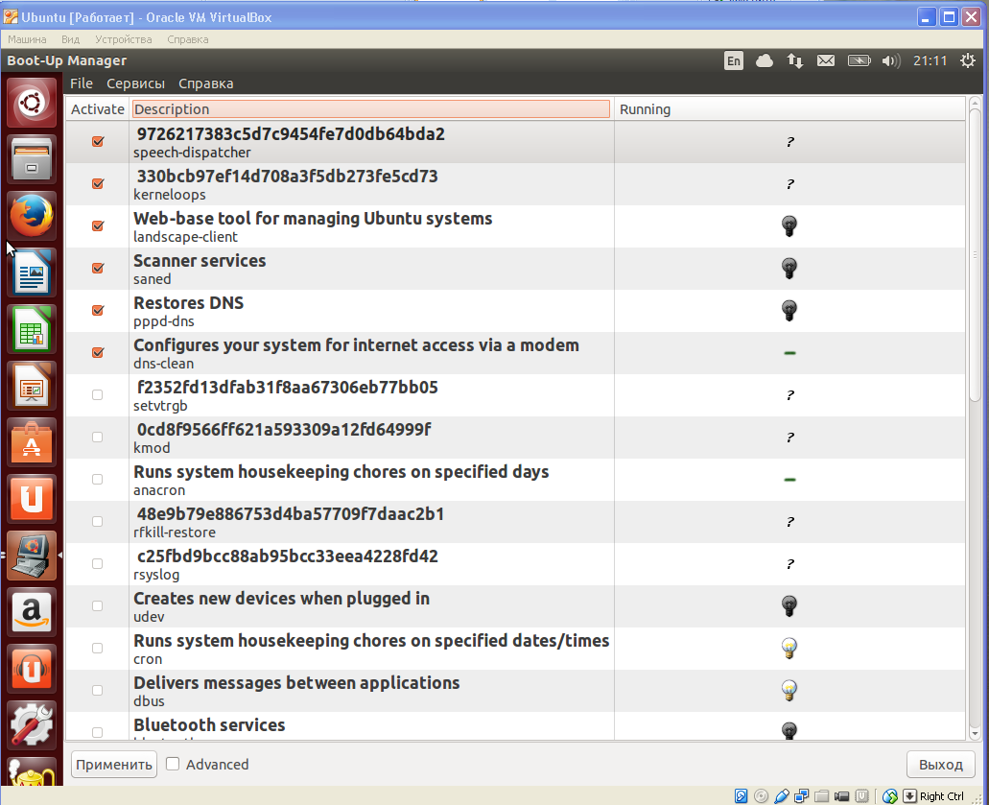
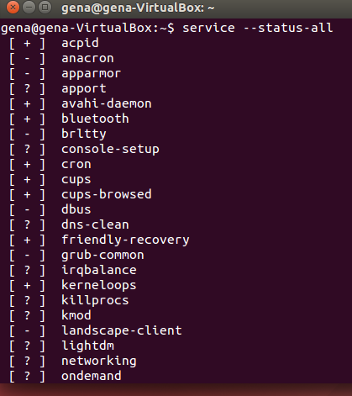
Boot-Up Manager
Просмотр и администрирование сервисов
service --status-all
[ + ] - запущенный сервис.
[ - ] - остановленный сервис.
[ ? ] - для данного сервиса отсутствует команда status.

Slide 54
Использование скриптов для автозапуска сервисов
Написать скрипт и поместить его в каталог /etc/init.d (например с именем myscript)
2. Назначить скрипту права доступа
Для файлов: r - право на чтение из файла; w - разрешает запись в файл (в частности перезапись или изменение); x - позволяет исполнить файл.
sudo chmod +x /etc/init.d/myscript
3. Включить скрипт в автозагрузку
sudo update-rc.d myscript start 99 2 3 4 5 . stop 01 0 1 6
Эта команда добавит скрипт «myscript» во все уровни загрузки. Будет выполнен запуск сервиса на уровнях со 2 по 5 с приоритетом 99 (в последнюю очередь) и остановка сервиса на 0, 1 и 6 уровнях с приоритетом 01 (самым первым).
4. Чтобы удалить скрипт из автозагрузки, воспользуйтесь командой: sudo update-rc.d -f myscript remove

Slide 55
Сервис планирования заданий cron
Сервис cron позволяет выполнять сценарии или команды в определенное время, он запускается при старте системы и работает в фоновом режиме.
cron настраивается через записи в файле crontab. Файлы crontab разделяются на поля:
# m h dom mon dow command
m: минуты запуска команды, от 0 до 59.
h: час запуска команды, от 0 до 23.
dom: день месяца для выполнения команды.
mon: месяц даты выполнения команды.
dow: день недели для выполнения команды, от 0 до 7. Воскресенье может быть обозначено как 0 так и 7, оба значения допустимы.
command: выполняемая команда.
Для добавления или изменения записей в файле crontab используется команда crontab -e. Содержимое файла crontab можно просмотреть с помощью команды crontab -l.
Пример: запуск команды каждый день в конце рабочего дня
0 18 * * 1-5 echo “Пора домой” >/dev/pts/2 переадресация вывода на управляющий терминал
Запуск программы prog каждые 15 минут
*/15 * * * * work/prog

Slide 56
Файлы загрузки системы
/etc/rc.d0 …. /etc/rc.d6 – файлы с командами инициализации системы;
/etc/lilo.conf - файл, определяющий конфигурацию загрузчика lilo;
/etc/modules - файл, определяющий конфигурацию загружаемых модулей ядра;
/etc/fstab - содержит информацию, необходимую для автоматического монтирования файловых систем;
/etc/passwd - различная регистрационная информация, включая пароли;
/etc/profile - глобальный файл профилей - устанавливает переменную $PATH и другие важнейшие переменные;
/etc/bashrc - глобальный файл конфигурации bash, устанавливает синонимы (алиасы) и функции, и т.п.;
/etc/issue - содержит сообщение, выдаваемое на терминал перед входом в систему (перед запросом имени и пароля); однако редактировать этот файл с целью изменения текста сообщения не стоит, потому что сам он формируется инициализационным скриптом /etc/rc.d/rc.local;

Slide 57
Понятие процесса
Процессом или задачей (Task) называют следующую совокупность объектов:
программу, которую должен выполнить процесс,
ресурсы, необходимые для ее выполнения,
дескриптор, хранящий характеристики и данные процесса и представляющий процесс в ОС.
T = < P, R, D >

Slide 58
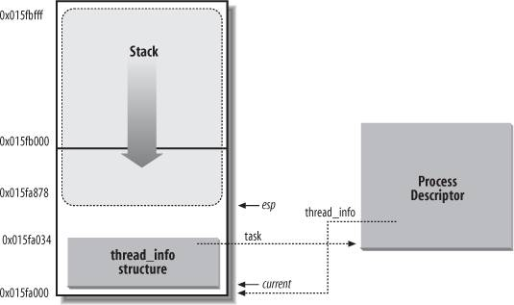
Размещение дескриптора процесса
Стек ядра задачи
struct thread_info {
struct task_struct *task;
struct exec_domain *exec_domain;
unsigned long flags;
__u32 cpu; /*номер процессора*/
__s32 preempt_count;
__u32 rar_saved;
__u32 rsr_saved;
struct restart_block restart_block;
__u8 supervisor_stack[0];
};

Slide 59
Фрагмент описания дескриптора процесса
struct task_struct {
unsigned long state; состояние
void *stack; указатель на стек ядра
int prio, static_prio, normal_prio; приоритет
unsigned long policy; /* */ политика планирования
struct task_struct *parent; /* */ указатель на родительскую задачу
pid_t pid; идентификатор процесса
pid_t tgid; идентификатор группы потоков
int exit_state код завершения
struct mm_struct *mm; указатель на адресное пространство процесса
struct fs_struct *fs; информация о файловой системе
struct files_struct *files; информация об открытых файлах
struct thread_struct thread; данные процесса
struct list_head tasks; список всех процессов
struct signal_struct *signal; обработчик сигналов
char comm[TASK_COMM_LEN]; имя исполняемого файла
...
}

Slide 60
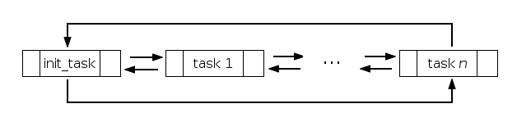
Список и хеш-таблица процессов
Хеш-таблица
Дескрипторы процессов
LXC-контейнер (Это система виртуализация уровня ОС, которая позволяет внутри хост операционной системы запустить дочерние ОС, у каждой из которых: своя виртуальная память, своя файловая система , свой сетевой стек. При этом ядро остаётся от операционной системы хоста.)
Пространство имен PID
Изначально все процессы в системе используют общие пространства имен.
PID

Slide 61
Дерево процессов
children
Дескриптор предка
sibling
Дескриптор родственника
Дескриптор родственника
real_parent
real_parent
real_parent
Дескриптор потомка
Дескриптор потомка
Дескриптор потомка

Slide 62
Правила, по которым живут процессы
Каждому процессу в операционной системе соответствует запись в списке процессов.
Иерархия процессов в Linux имеет древовидную структуру.
У каждого процесса есть уникальный идентификатор PID.
У каждого процесса есть идентификатор группы потоков tgid. Группе присваивается идентификатор, соответствующий идентификатору первого процесса многопоточного приложения.
Если процесс умирает, то все его дочерние процессы передаются предку этого процесса , а сам процесс переходит в состояние “зомби”.
Родитель может уничтожить любого из дочерних процессов.

Slide 63
Учетные записи пользователей
Учётная запись - Объект системы, при помощи которого Linux ведёт учёт работы пользователя в системе.
Входное имя - Название учётной записи пользователя, которое нужно вводить при регистрации пользователя в системе.
Идентификатор пользователя (UID )- Уникальное число, однозначно идентифицирующее учётную запись пользователя. Таким числом снабжены все процессы и все объекты файловой системы. Используется для персонального учёта действий пользователя и определения прав доступа к другим объектам системы.
Групповой идентификатор пользователя (GID) - Уникальное число, однозначно идентифицирующее группу пользователей. Группы пользователей применяются для организации доступа нескольких пользователей к некоторым ресурсам.

Slide 64
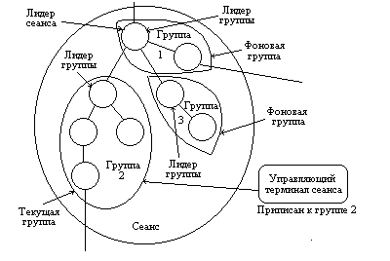
Сеансы и группы процессов
Сеанс - все процессы, запущенные пользователем.
Идентификатор сеанса sid – это pid первого запущенного процесса (лидер сеанса), обычно командная оболочка.
Терминал, к которому относится сеанс (ввод-вывод), называется управляющим терминалом.
Группа – процессы, запущенные одной командой.
Идентификатор группы pgid – это pid первого процесса группы (лидер группы)

Slide 65
Функции чтения атрибутов процесса
#include <sys/types.h>
#include <unistd.h>
pid_t getpid(void); идентификатор процесса
pid_t getppid(void); идентификатор предка
pid_t getsid(pid_t pid); идентификатор сеанса процесса
pid_t getpgid(pid_t pid); идентификатор группы процессов
uid_t getuid(void); реальный идентификатор пользователя
uid_t geteuid(void); эффективный идентификатор пользователя
gid_t getgid(void); реальный групповой идентификатор
gid_t getegid(void); эффективный групповой идентификатор

Slide 66
Состояния процесса
#define TASK_RUNNING 0 выполняется или готов к выполнению
#define TASK_INTERRUPTIBLE 1 приостановлен (ожидает события, может активизироваться сигналом)
#define TASK_UNINTERRUPTIBLE 2 приостановлен (ожидает события, не реагирует на сигналы)
#define __TASK_STOPPED 4 приостановлен (переходит по сигналу SIGSTOP, SIGTSTP ожидает сигнала SIGCONT)
#define __TASK_TRACED 8 трассировка процесса отладчиком
/* in tsk->exit_state */
#define EXIT_ZOMBIE 16 готов к уничтожению (дескриптор доступен)
#define EXIT_DEAD 32 уничтожен предком (дескриптор недоступен)
#define TASK_KILLABLE приостановлен (ожидает события, может активизироваться фатальным сигналом)

Slide 67
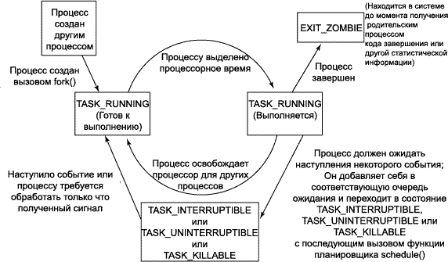
Диаграмма состояний

Slide 68
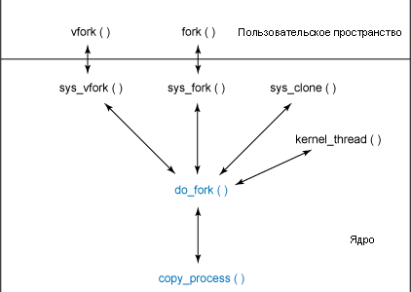
Создание процесса

Slide 69
Контексты процесса
пользовательский контекст (области команд и данных, стек задачи, динамически выделяемая область, разделяемая память);
системный контекст (дескриптор процесса, таблица страниц, стек ядра, таблица файлов)
регистровый контекст (счетчик команд, регистр состояния процессора, указатель вершины стека ядра или задачи, регистры общего назначения)

Slide 70
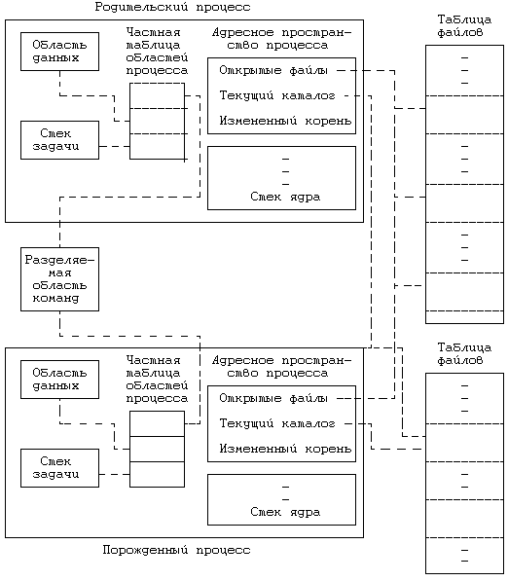
Представление контекстов предка и потомка
Потомок наследует атрибуты предка
Сегменты кода, данных и стека.
Таблицу файлов.
Рабочий и корневой каталоги.
Реальный и эффективный идентификаторы пользователя и группы.
Статический приоритет.
Терминальное устройство.
Маску сигналов.
Разделяемые сегменты.
Потомок не наследует атрибуты предка
Израсходованное время ЦП (оно обнуляется).
Необработанные сигналы предка (они сбрасываются).
Блокировки файлов (они снимаются).

Slide 71
Шаблон использования функции fork для создания процесса
pid=fork();
идентификатор потомка для предка
pid= 0 для потомка
-1 ошибка
int pid;
if ((pid=fork( ) )<0)
{ /* ошибка -процесс не создан */
}
else if (pid==0)
{ /* операторы процесса потомка */
}
else
{ /* операторы процесса предка */ }

Slide 72
Функции замены программы процесса
int execl ( char* name, char* arg0, char* arg1, . . . , char* argn, (char*)0);
число параметров фиксировано
int execv ( char* name, char* argv[ ] );
число параметров не известно
name - указатель на строку, содержащую описание пути расположения файла программы на диске. Если указывается только имя файла, то файл выбирается из текущего каталога.
arg0, . . . ,argn – параметры программы (функции main)
arg0 - имя вызываемого файла

Slide 73
Использование функции vfork() для создания процесса
vfork() отличается от fork тем, что родительский процесс блокируется до тех пор, пока дочерний процесс не вызовет exec или _exit (завершает процесс без об- навления буферов потока и не закрывает открытые файлы).
Дочерний процесс разделяет всю память с родительским, включая стек, до тех пор, пока не вызовет exec

Slide 74
Разделение памяти при fork и vfork
// int common_variable;
static int create_process(void) {
pid_t pid; int status;
int common_variable = 0;
pid = fork();
//pid = vfork();
if (-1 == pid) { return errno; }
if (pid == 0) { common_variable = 1; exit(EXIT_SUCCESS); } //потомок
// предок
waitpid(pid, &status, 0); // ожидание завершения потомка
if (common_variable) { puts("vfork(): common variable изменилась."); }
else { puts("fork(): common variable не изменилась."); }
return EXIT_SUCCESS; }
int main(void) {
return create_process(); }
fork(): common variable не изменилась.
vfork(): common variable изменилась.

Slide 75
Шаблон замены программы потомка
pid_t pid;
if ((pid=vfork( ) )<0)
{ /* ошибка -процесс не создан */
}
else if (pid==0)
{ /* вызов программы для процесса потомка */
execl(“prog”,”prog”);
}
else
{ /* операторы процесса предка */ }

Slide 76
Задержка процесса
Активное ожидание:
void ndelay( unsigned long nanoseconds );
void udelay( unsigned long microseconds );
void mdelay( unsigned long milliseconds );
Пассивное ожидание:
#include <unistd.h>
int usleep(useconds_t usec); мсек
int sleep(unsigned sec); сек
#include <time.h>
int nanosleep(const struct timespec *req, struct timespec *rem); мксек
struct timespec { time_t tv_sec; /* секунды */
long tv_nsec; /* наносекунды */ };

Slide 77
Завершение процесса
Когда процесс завершается производятся следующие действия:
Все описатели открытого файла в процессе будут закрыты.
8 битов младшего разряда возвращающегося кода состояния сохранены в дескрипторе потомка, для передачи родительскому процессу;
Любым дочерним процессам завершаемого процесса будет назначен новый родительский процесс.
Сигнал SIGCHLD послан родительскому процессу.
Если, процесс является лидером сеанса, который контролировал терминал управления, то сигнал SIGHUP будет послан каждому процессу сеанса, и терминал управления - будет отсоединен от этого сеанса.
Если окончание процесса останавливает любой элемент группы этого процесса, то сигнал SIGHUP и сигнал SIGCONT будет послан каждому процессу в группе.
Освобождается память, выделенная процессу.
Процесс устанавливается в состояние TASK_ZOMBIE.

Slide 78
Функции завершения процесса
void exit(int exitCode); // завершение с указанием кода и вызова функции очистки
void _exit(int exitCode); // завершение с указанием кода
int atexit (void (*function) (void)) // регистрация функции очистки
void bye (void) {
puts (“До свидания");
}
int main (void) {
atexit (bye);
…
exit (EXIT_SUCCESS); // успешное завершение с вызовом функции bye
}
EXIT_FAILURE – неудачное завершение

Slide 79
Уничтожение процессов
int kill(pid_t pid, int signum);
pid > 0 Сигнал отправляется процессу с идентификатором pid.
pid < -1 Сигнал посылается всем процессам, принадлежащим группе с pgid, равным -pid.
pid = 0 Сигнал отправляется всем процессам группы, к которой относится текущий процесс.
pid = -1 Сигнал посылается всем процессам системы за исключением инициализирующего процесса (init). Это применяется для полного завершения системы.
signum:
SIGTERM – «вежливое » уничтожение (можно перехватить или заблокировать)
SIGKILL – безусловное уничтожение (нельзя перехватить или заблокировать)

Slide 80
Задание к лабораторной работе 3
Разработайте программу, которая порождает 2 потомка. Первый потомок порождается с помощью fork, второй с помощью vfork с последующей заменой на другую программу. Все 3 процесса должны вывести в один файл свои атрибуты с предварительным указанием имени процесса (например: Предок, Потомок1, Потомок2). Имя выходного файла задается при запуске программы. Порядок вывода атрибутов в файл должен определяться задержками процессов, которые задаются в качестве параметров программы.

Slide 81
Файл с атрибутами процесса
Задержки: 1 5 10
Предок:
идентификатор процесса=6555
идентификатор предка=3108
идентификатор сессии процесса=3108
идентификатор группы процессов=6555
реальный идентификатор пользователя=1000
эффективный идентификатор пользователя=1000
реальный групповой идентификатор=1000
эффективный групповой идентификатор=1000
Потомок1:
идентификатор процесса=6556
идентификатор предка=1470
идентификатор сессии процесса=3108
идентификатор группы процессов=6555
реальный идентификатор пользователя=1000
эффективный идентификатор пользователя=1000
реальный групповой идентификатор=1000
эффективный групповой идентификатор=1000
Потомок2:
идентификатор процесса=6557
идентификатор предка=1470
идентификатор сессии процесса=3108
идентификатор группы процессов=6555
реальный идентификатор пользователя=1000
эффективный идентификатор пользователя=1000
реальный групповой идентификатор=1000
эффективный групповой идентификатор=1000

Slide 82
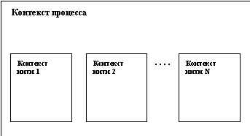
Соотношение контекста процесса и контекстов нитей
Нить (Поток)— это процесс, который использует ресурсы совместно с другими процессами. Каждый поток имеет дескриптор и представляется для ядра обычным процессом.
Максимальное число потоков:
max_threads = mempages / (8 * THREAD_SIZE / PAGE_SIZE), но не менее 20
область памяти, таблица открытых файлов, текущая директория, сигналы и их обработчики
Системный контекст,
регистровым контекст
стек
Системный контекст,
регистровым контекст
стек
Системный контекст,
регистровым контекст
стек

Slide 83
Преимущества потоков перед процессами
меньше времени для создания нового потока, поскольку создаваемый поток использует адресное пространство текущего процесса;
меньше времени для завершения потока;
меньше времени для переключения между двумя потоками в пределах процесса;
меньше коммуникационных расходов, поскольку потоки разделяют все ресурсы, и в частности адресное пространство. Данные, продуцируемые одним из потоков, немедленно становятся доступными всем другим потокам.

Slide 84
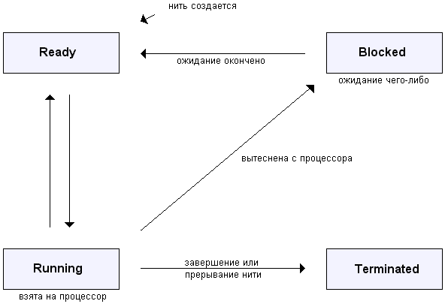
Диаграмма состояний нити

Slide 85
Реализация потоков (нитей) при помощи функции clone
В отличии от fork() позволяет настраивать запускаемый процесс
int clone (int (*fn) (void *), void *child_stack, int flags, void *arg);
fn – указатель на функцию потока (имя функции);
child_stack – указатель на стек потока;
flags – флаги;
arg – аргумент, передаваемый функции.

Slide 86
Основные флаги системного вызова clone ()
Флаг | Описание
CLONE_FILES | Родительский и порожденный процессы совместно используют одну и ту же таблицу файловых дескрипторов (копия)
CLONE_FS | Родительский и порожденный процессы совместно используют информацию о файловой системе (копия)
CLONE_NEWNS | Создать новое пространство имен для порожденной задачи, только привилегированный процесс
CLONE_PARENT | Родительский процесс вызывающего процесса становится родительским и для порожденного (родителем будет вызывающий процесс)
CLONE_SIGHAND | У порожденного и родительского процессов будут общие обработчики сигналов (копия)
CLONE_THREAD | Родительский и порожденный процессы будут принадлежать одной группе потоков (в новой группе)
CLONE_VFORK | Использовать vfork (): родительский процесс будет находиться в приостановленном состоянии, пока порожденный процесс не возобновит его работу (параллельная работа)
CLONE_VM | У порожденного и родительского процессов будет общее адресное пространство (разное)

Slide 87
Шаблон создания потока с помощью clone
//стек размером 64kB
#define STACK 1024*64
#include </usr/include/linux/sched.h>
// Дочерний поток выполнит эту функцию
void Function( void* argument ) {
…………………………
}
int main() {
void* stack= malloc(STACK);
pid_t pid;
int arg;
………………………………………….
// Вызов clone() для создания дочернего потока
pid = clone(&Function, (char*) stack + STACK,
SIGCHLD | CLONE_FS | CLONE_FILES | CLONE_SIGHAND | CLONE_VM, (void*)arg);
……………………………………………….
// Освободить память, используемую для стека
free(stack);
return 0;
}

Slide 88
Низкоуровневая поддержка потоков
#include <pthread.h> int pthread_create(pthread_t *thread, pthread_attr_t *attr, void * (*start_routine)(void *), void *arg);
В случае успешного выполнения функция возвращает 0. Если произошли ошибки, то могут быть возвращены следующие значения:
EAGAIN – у системы нет ресурсов для создания нового потока, или система не может больше создавать потоков, так как количество потоков превысило значение PTHREAD_THREADS_MAX
EINVAL – неправильные атрибуты потока, переданные аргументом attr
EPERM – вызывающий поток не имеет должных прав для того, чтобы задать нужные параметры или политики планировщика.
Выходной параметр thread – идентификатор созданного потока
Новый поток будет выполнять функцию start_routine с прототипом
void * имя функции(void * arg);
attr – атрибуты потока (область видимости; размер стека; адрес стека; приоритет; состояние; стратегия планирования и параметры). Если NULL, то атрибуы по умолчанию.
arg – значение, передаваемое в функцию. Так как функция может получать только указатель типа void, то все аргументы следует упаковать в структуру.

Slide 89
Шаблон создания потока с помощью pthread_create
#include <pthread.h>
//потоковая функция
void* threadFunc(void* thread_data){
//завершаем поток
pthread_exit(0);
}
int main(){
//какие то данные для потока (для примера)
void* thread_data = NULL;
//создаем идентификатор потока
pthread_t thread;
//создаем поток по идентификатору thread и функции потока threadFunc
//и передаем потоку указатель на данные thread_data
pthread_create(&thread, NULL, threadFunc, thread_data);
//ждем завершения потока
pthread_join(thread, NULL);
return 0;
}

Slide 90
Ожидания завершения потока
int pthread_join (pthread_t thread, void **value _ptr);
Приостанавливает выполнение текущего потока до тех пор, пока не завершится заданный поток thread (идентификатор потока)
При успешном завершении функция pthread_join() возвращает нулевое значение; в противном случае — код ошибки
Если параметр value _ptr не NULL, то по заданному указателю будет доступно значение кода завершения потока

Slide 91
Планировщик процессов
Планировщик (scheduler) — это компонент ядра, который выбирает из всех процессов системы тот, который должен выполняться следующим на процессоре.
Планировщик вызывается:
При завершении или остановке процесса.
Когда истек квант времени, выделенный процессу.
При переходе процесса из состояния ожидания в состояния готовности к выполнению.

Slide 92
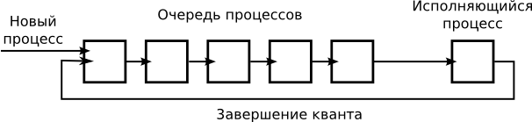
Стратегии планирования процессов
SCHED_FIFO : политика планирования реального времени первый вошёл, первый вышел. Процесс выполняется до завершения, если он не заблокирован запросом ввода/вывода, вытеснен высокоприоритетным процессом, или он добровольно отказывается от процессора.
SCHED_RR: циклическая (Round-Robin) политика планирования реального времени. Процессу разрешено работать максимум время кванта. Если процесс исчерпывает свой квант времени, он помещается в конец списка с его приоритетом.
SCHED_OTHER: политика планирования с разделением времени (политика по умолчанию), время выполнения определяется динамическим приоритетом
Дочерние процессы наследуют политику предка

Slide 93
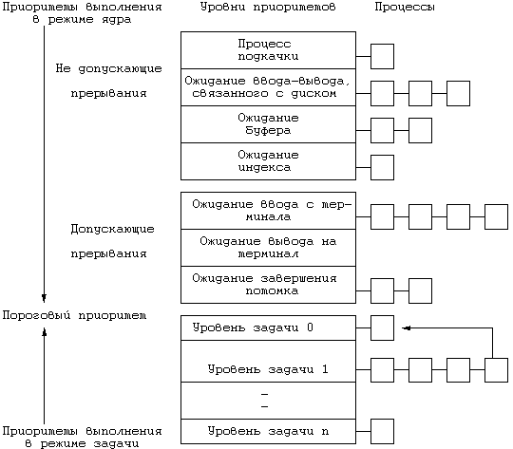
Распределение задач по приоритетам

Slide 94
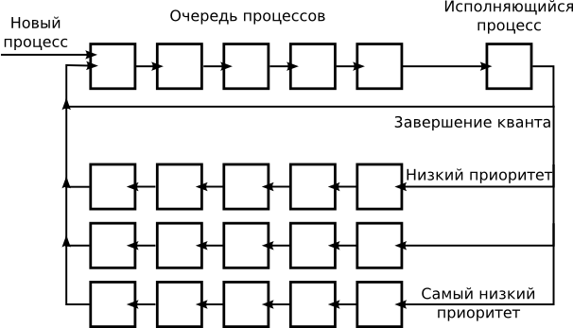
Общий алгоритм диспетчеризации
алгоритм schedule_process
{
выполнять пока (для запуска не будет выбран один из процессов)
{
для (каждого процесса в очереди готовых к выполнению)
выбрать процесс с наивысшим приоритетом из загруженных в память;
если (ни один из процессов не может быть избран для выполнения)
приостановить машину; /* машина выходит из состояния простоя по прерыванию */
}
удалить выбранный процесс из очереди готовых к выполнению;
переключиться на контекст выбранного процесса, возобновить его выполнение;
}

Slide 95
Приоритеты процесса
Статический приоритет. Этот приоритет не изменяется с течением времени приоритет задается при создании процесса (по умолчанию 0, может быть изменен командой nice или renice , может быть изменен только явно пользователем. Он указывает максимальный размер временного кванта, который может быть выделен процессу, прежде чем другим процессам будет разрешено конкурировать за доступ к процессору.
Динамический приоритет. Этот приоритет снижается с течением времени, пока процесс используется время процессора, меняется путем вычисления надбавки или штрафа в диапазоне от -5 до 5; когда его значение падает ниже 0, процесс помечается для повторного планирования. Это значение указывает остаток времени данного временного кванта.
Приоритет реального времени. Этот приоритет показывает, какие другие процессы данный процесс побеждает в соревновании за время центрального процессора: более высокие значения всегда побеждают более низкие.

Slide 96
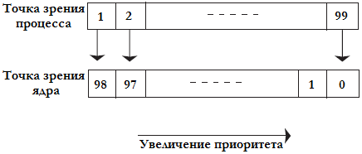
Диапазон приоритетов в пространстве пользователя
Стратегия планирования | Диапазон внутренних динамических приоритетов | Диапазон статических приоритетов | Квант времени мс
SCHED_OTHER | 99 - 139 | -20 до +19 | 20(140-s)s<120 5(140-s)s≥120 800…100…5
SCHED_FIFO | 0 - 98 | 99 - 1 | бесконечный
SCHED_RR | 0 - 98 | 99 - 1 | 200…100…10

Slide 97
Настройка политики планирования процесса
# chrt -m – вывод допустимых приоритетов;
# chrt -p pid – вывод политики и приоритета;
# chrt-p prio pid– установить приоритет;
# chrt-f-p [1..99] pid – установка политики SCHED_FIFO;
# chrt-o-p 0 pid – установка политики SCHED_OTHER;
# chrt-r-p [1..99] pid – установка политики SCHED_RR

Slide 98
Функции планирования
Метод | Описание
int sched_getscheduler (pid) | Получение класса планирования процесса. SCHED_FIFO =0, SCHED_RR=1, SCHED_OTHER =2
sched_setscheduler | Установка класса планирования процесса. (суперпользователь)
int sched_getparam (pid, struct sched_param *p) или getpriority (PRIO_PROCESS,pid) | Получение в поле int sched_priority структуры статического приоритета процесса.
sched_setparam или setpriority | Установка статического приоритета процесса. (суперпользователь)
int sched_get_priority_max (int policy) | Получение максимального разрешённого значения статического приоритета для класса планирования.
int sched_get_priority_min (int policy) | Получение минимального разрешённого значения статического приоритета для класса планирования.
sched_rr_get_interval | Получение текущего временного интервала для процесса SCHED_RR.
sched_yield | Передача выполнения другому процессу.

Slide 99
Архитектура планировщика
Процессор 1
Очередь выполнения
Массив неактивных задач
Массив активных задач
Процессор 2
Очередь выполнения
Процессор N
Очередь выполнения
Очередь задач
Очередь задач

Slide 100
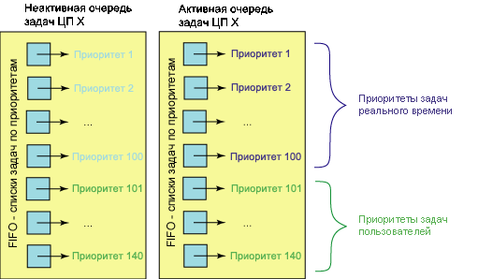


Определение задачи для запуска
Массив приоритетов
длиной 140 бит
Бит 139
приоритет 139

Slide 101
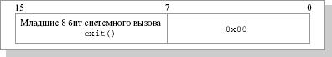
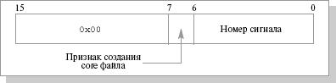
Синхронизация работы предков и потомков
pid_t wait(int *status); - приостанавливает выполнение текущего процесса до завершения какого-либо из его процессов-потомков и возвращает pid завершившегося процесса (-1 когда не имеет потомков).
status – если не NULL, то он указывает на переменную, в которую заносится состояние завершившегося процесса.
Если процесс завершился при помощи вызова функции exit()
Если процесс был завершен сигналом
Core файл создается при падении программы

Slide 102
Цикл ожидания завершения потомков
int pid1, pid2; /* идентификаторы процессов-потомков */
int status;/* статус завершения процесса-потомка */
int ret = 0;/* текущий возврат системного вызова wait */
while((ret = wait(&status)) != (-1)) {
/* обработка завершения 1-го потомка */
if(ret == pid1)
.....................................
/* обработка завершения 2-го потомка */
if(ret == pid2)
.....................................
} /*while */

Slide 103
Ожидание завершения процесса без цикла
pid_t waitpid(pid_t pid, int *status, int options);
Приостанавливает выполнение текущего процесса до завершения заданного процесса или проверяет завершение заданного процесса.
Если pid > 0, то он задает PID процесса, завершение которого ожидается. Если pid = 0, то ожидает/проверяет завершение любого процесса той группы, к которой принадлежит текущий процесс. Если pid < 0, то ожидает/проверяет завершение любого дочернего процесса, идентификатор группы процессов которого равен абсолютному значению pid.
оptions:
WNOHANG - не приостанавливать текущий процесс, если проверяемый процесс не завершился;
WUNTRACED - не приостанавливать текущий процесс также для потомков, которые завершились, но о состоянии которых еще не доложено;
0 - определяет переход в ожидание, если проверяемый процесс не завершился.
Возвращает:
Идентификатор дочернего процесса, который завершил выполнение.
-1 в случае ошибки или нуль, если использовался WNOHANG, но ни один дочерний процесс еще не завершил выполнение

Slide 104
Пример использование waitpid
#include <stdio.h>
#include <sys/wait.h>
int main() {
int status1,status2;
ipid_t child1,child2;
int p1, p2, t;
child1=fork(); /* Порождение первого потомка*/
if (!child1) { /* Операторы потомка 1 */
sleep(10); /* Задержка работы первого потомка на 10 с */
exit(10); /* Завершение работы первого потомка и передача кода завершения предку*/
} else /* Предок */
if (child1!=-1) {
child2=fork(); /* Порождение второго потомка */
if (!child2) { /* Операторы потомка 2 */
sleep(20); /* Задержка работы второго потомка на 20 с */
exit(20); /* Завершение работы второго потомка и передача кода завершения предку*/
}
else /* Предок */
if (child2!=-1) {
scanf(“%d”, &t); /* ввод времени задержки предка*/
sleep(t); /* Задержка работы предка*/
p2=waitpid(child2,&status2,WNOHANG); /* проверка окончания работы второго потомка */
p1=waitpid(child1,&status1,WNOHANG); /* проверка окончания работы первого потомка */
if (p1+p2==0) printf(" оба процесса не завершены \n ");
else
if (p1+p2==p1) printf("завершил работу первый потомок \n");
else
if (p1+p2==p2) printf(" завершил работу второй потомок \n ");
else printf(" завершили работу оба потомка \n");
} else printf("Потомки не порождены\n");
} return(0);
}

Slide 105
Задание 1 к лабораторной работе 4
Напишите программу, которая открывает текстовый файл, порождает поток, а затем ожидает его завершения. Потоку в качестве параметра передается дескриптор файла. Поток выводит на экран: класс планирования, текущий, минимальный и максимальный статические приоритеты, содержимое файла, а затем закрывает или не закрывает файл. После завершения работы потока, программа должна вывести свой текущий приоритет и проверить - закрыт ли файл, и если он не закрыт, то принудительно закрыть. Результат проверки должен быть выведен на экран.

Slide 106
Задание 2 к лабораторной работе 4
Напишите программу, которая открывает входной файл и два выходных файла. Затем она должна в цикле построчно читать входной файл и порождать два потока. Одному потоку передавать нечетную строку, а другому – четную. Оба потока должны работать параллельно. Каждый поток записывает в свой выходной файл полученную строку и завершает работу. Программа должна ожидать завершения работы каждого потока и повторять цикл порождения потоков и чтения строк входного файла, пока не прочтет последнюю строку, после чего закрыть все файлы.

Slide 107
Основные понятия механизма сигналов
Сигнал — это асинхронное уведомление процесса о каком либо событии.
Отличительная особенность сигнала в том, что посылать/принимать сигналы можно только в пределах одного компьютера и процессам, связанным родственными отношениями (предку, потомку, группе, должны иметь один и тот же идентификатор пользователя).
Есть 2 типа сигналов:
сигналы стандарта POSIX (1-31, не разделяемые во времени);
сигналы реального времени (32 (SIGRTMIN) – 63(SIGRTMAX), упорядоченные во времени)
Жизненный цикл сигнала
Посылка сигнала Ожидание обработки Обработка сигнала
Процесс узнает, что ему послали сигнал, когда он переходит из состояния выполнения ядра в состояние выполнения программы.

Slide 108
Список основных сигналов POSIX
Имя сигнала | Номер | Назначение сигнала | Реакция по умолчанию
SIGHUP | 1 | Разрыв связи, лидер завершил работу | Завершить
SIGINT | 2 | Прервать процесс, Ctrl-C | Завершить
SIGILL | 4 | Некорректная команда | Завершить (дамп)
SIGABRT | 6 | Аварийное завершение | Завершить (дамп)
SIGFPE | 8 | Неверная операция (переполнение, деление на 0) | Завершить (дамп)
SIGKILL | 9 | Безусловно завершить процесс | Завершить
SIGUSR1 | 10 | Сигнал пользователя | Завершить
SIGSEGV | 11 | Нарушение защиты памяти | Завершить (дамп)
SIGUSR2 | 12 | Сигнал пользователя | Завершить
SIGPIPE | 13 | Запись в канал не открытый для чтения | Завершить
SIGALRM | 14 | Сигнал от программного таймера | Завершить
SIGTERM | 15 | Условное завершение | Завершить
SIGCHLD | 17 | Завершение или остановка потомка | Игнорировать
SIGCONT | 18 | Возобновить процесс после остановки | Игнорировать
SIGSTOP | 19 | Безусловная приостановка процесса | TASK_STOPPED
SIGTSTP | 20 | Терминальная остановка , Ctrl-Z | TASK_STOPPED
SIGXCPU | 24 | Превышено время работы процессора | Завершить (дамп)
SIGXFSZ | 25 | Превышен размер файла | Завершить (дамп)
SIGVTALRM | 26 | Сигнал от виртуального таймера | Завершить
SIGPROF | 27 | Закончилось время профилирующего таймера | Завершить

Slide 109
Сигналы реального времени
Для работы с сигналами реального времени применяются те же самые системные вызовы, что и для работы с обычными сигналами.
Одинаковые сигналы реального времени не сливаются.
Упорядоченная доставка сигналов, сигналы с меньшими номерами доставляются перед сигналами с большими номерами.

Slide 110
Посылка сигнала
int kill(pid_t pid, int sig);
Если значение pid является положительным, сигнал sig посылается процессу с идентификатором pid.
Если pid равен 0, то sig посылается каждому процессу, который входит в группу текущего процесса.
Если pid равен -1, то sig посылается каждому процессу, за исключением процесса с номером 1 (init).
Если pid меньше чем -1, то sig посылается каждому процессу, который входит в группу процесса -pid.
Если sig равен 0, то никакой сигнал не посылается, а только выполняется проверка на существования процесса или группы.
int raise(int sig); текущему процессу
int pthread_kill(pthread_t thread, int sig); отдельному потку
Сигналы могут быть сгенерированы и обрабатываться синхронно или асинхронно.

Slide 111
Хранение сигналов
Очередь сигналов
struct sigpending {
struct list_head list;
sigset_t signal;
};
typedef struct {
unsigned long sig[_NSIG_WORDS];
} sigset_t;
Для различных платформ _NSIG_WORDS варьируется от 1 до 4
каждый разряд массива соответствует одному сигналу.
Сигнал
Posix
Сигнал
РВ
Сигнал
РВ

Slide 112
Функции работы с sigset_t
Очистка
int sigemptyset(sigset_t *set);
Заполнение единицами
int sigfillset(sigset_t *set);
Добавление сигнала
int sigaddset(sigset_t *set, int signum);
Удаление сигнала
int sigdelset(sigset_t *set, int signum);
Проверка присутствия сигнала
int sigismember(const sigset_t *set, int signum);

Slide 113
Обработка сигнала
struct sigaction {
union {
__sighandler_t _sa_handler; обработчик сигналов POSIX
void (*_sa_sigaction)(int, struct siginfo *, void *); обработчик сигналов реального времени
} _u;
sigset_t sa_mask; маска сигналов (набор заблокированных сигналов)
unsigned long sa_flags; флаги
void (*sa_restorer)(void); не используется
};
SIG_DFL (0) реакция по умолчанию
sa_handler= SIG_IGN (1) игнорировать сигнал
адрес обработчика сигнала
SA_ONESHOT Восстановить стандартную реакцию сигнала после одного вызова
обработчика
sa_flags= SA_NOMASK Не препятствовать получению сигнала при его обработке
SA_ONSTACK Вызвать обработчик сигнала в дополнительном стеке сигналов
Установка обработчика
int sigaction(int signum, const struct sigaction *act, struct sigaction *oldact);

Slide 114
Требования к обработчику сигнала
Существует 2 класса сигналов: ненадежные (unreliable) и надежные (reliable).
Ненадежные сигналы это те, для которых надо перенастраивать обработчик, что может привести к неготовности процесса в нужный момент принять сигнал.
Обработчики сигналов должны удовлетворять требованию реентерабельности, то есть, он должен допускать свой повторный вызов, когда процесс уже находится в обработчике. Требование реентерабельности сводится к тому, чтобы функция не использовала никаких глобальных ресурсов, не позаботившись о синхронизации доступа к этим ресурсам.
signal(signum,function);
Функция signal эквивалентна применению sigaction с флагами SA_ONESHOT и SA_NOMASK.
Обработчик сигнала должен быть функцией, объявляемой по такому прототипу:
void имя_обработчика(int signum);
функция не блокирует получение других сигналов пока выполняется текущий обработчик, он будет прерван и начнет выполняться новый обработчик
после первого получения сигнала (для которого мы установили свой обработчик), его обработчик будет сброшен на SIG_DFL

Slide 115
Реентерабельные функции, которые могут быть вызваны из обработчика сигнала
accept | fdatasync | link | rename | sigprocmask
access | fork | listen | rmdir | sigqueue
alarm | fpathconf | lseek | select | sigset
bind | fstat | lstat | send | sigsuspend
chdir | fsync | mkdir | sendmsg | sleep
chmod | ftruncate | mkfifo | setsid | socket
chown | getegid | open | setsockopt | socketpair
close | geteuid | pathconf | setuid | time
connect | getgid | pause | shutdown | times
creat | getgroups | pipe | sigaction | umask
dup | getpeername | poll | sigaddset | uname
dup2 | getpgrp | pselect | sigdelset | unlink
execle | getpid | raise | sigemptyset | utime
execve | getppid | read | sigfillset | wait
_Exit и _exit | getsockname | readlink | sigismember | waitpid
fchmod | getsockopt | recv | signal | write
fchown | getuid | recvfrom | sigpause
fcntl | kill | recvmsg | sigpending

Slide 116
Обработчик нескольких сигналов
void signal_handler(int sig) {
switch(sig) {
case SIGHUP:
//Обработка сигнала SIGHUP
break;
……………………….
case SIGTERM:
//Обработка сигнала SIGTERM
break; }
}

Slide 117
Маскирование сигналов
Установить сигнальную маску
int sigprocmask(int how, const sigset_t *set, sigset_t *oldset);
SIG_BLOCK объединение текущей маски и аргумента set
how= SIG_UNBLOCK пересечение текущей маски и аргумента set
SIG_SETMASK замена текущей маски на аргумент set
Получить заблокированные сигналы
int sigpending(sigset_t *set);
Устанавливает маску и переводит процесс в состояние ожидания, после обработки сигнала маска восстанавливается
int sigsuspend(const sigset_t *mask);
Дочерний процесс наследует маску блокированных сигналов и действий сигналов из родительского процесса.

Slide 118
Блокировка SIGCHLD в обработчике
void chld_handler(int signum) {
sigset_t set;
if (sigemptyset(&set)) { return; } // обнуляем маску
// добавляем сигнал SIGCHLD в маску
if (sigaddset(&set, SIGCHLD)) { return; }
// блокируем SIGCHLD
if (sigprocmask(SIG_BLOCK, &set, NULL)) { return; }
/* обработка сигнала*/
// разблокируем SIGCHLD
if (sigprocmask(SIG_UNBLOCK, &set, NULL)) { return; }
return; }

Slide 119
Алгоритм обработки сигнала
алгоритм psig {
выбрать номер сигнала из дескриптора процесса;
очистить поле с номером сигнала;
если (установлен признак игнорировать сигнал данного типа) возвратить управление;
если (пользователь указал функцию, которую нужно выполнить по получении сигнала) {
из пространства процесса выбрать пользовательский виртуальный адрес функции обработки сигнала;
внести изменения в пользовательский контекст: искусственно создать в стеке задачи запись, имитирующую обращение к функции обработки сигнала;
внести изменения в системный контекст: записать адрес функции обработки сигнала в поле счетчика команд, принадлежащее сохраненному регистровому контексту задачи;
возвратить управление;
}
немедленно запустить алгоритм exit;
}

Slide 120
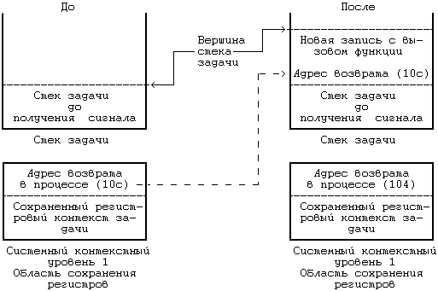
Стек задачи и область сохранения структур ядра до и после получения сигнала
адрес возврата из системной функции
адрес возврата из системной функции
адрес функции обработки сигнала

Slide 121
Пример обработки сигнала
#include <signal.h>
void Fsig ( ) /* перехватывающая функция*/
{
kill (0, SIGINT); /* посылка сигнала SIGINT предку и всем потомкам*/
}
main ( )
{
int i;
sigset_t mask;
signal ( SIGALRM, Fsig); /* установка реакции на сигнал SIGALRM*/
for (i=1; i<5; i++) {
if (fork()==0) { /* порождение потомков*/
printf(“запущен потомок с идентификатором %d\n”, getpid() );
pause(); /* потомки ожидают сигнал SIGINT и, получив его, завершают работу*/
}
}
/* продолжение предка*/
sigemptyset(&mask); /* очистка маски*/
sigaddset(&mask,SIGINT); /* маска для сигнала SIGINT*/
sigprocmask (SIG_BLOCK, &mask, 0); /* маскирование сигнала SIGINT для предка*/
alarm(10); /*установка программного таймера на посылку сигнала SIGALRM предку через 10 с */
pause(); /* предок ждет сигнала SIGALRM*/
printf (“нормальное окончание работы предка \n”);
}

Slide 122
Задание к лабораторной работе 5
Напишите программу, которая реагирует на ошибки при выполнении операции деления и неверном использовании указателя (деление на ноль, нарушение защиты памяти). При обнаружении ошибки программа должна передать управление функции, которая выведет сообщение и завершит работу программы с кодом ошибки (1 или 2). Тип ошибки, который должна зафиксировать программа, задается как параметр при ее запуске.

Slide 123
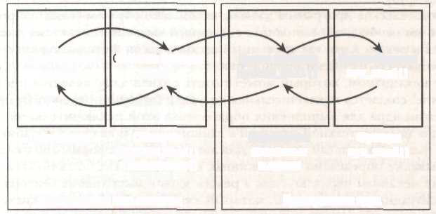
Последовательность выполнения системного вызова
Вызов функции
read()
Оболочка функции
read()
Вызов функции
system_call()
Вызов функции
sys_read()
Приложение Оболочка
функции read ()
в библиотеке С
Пространство пользователя
Обработчик Функция
Системных sys_read()
вызовов
Пространство ядра

Slide 124
Вход и выход из системного вызова
Приложения могут вызывать системные вызовы двумя различными способами:
медленный вызов (с помощью инструкций int $0x80 и iret);
быстрый вызов (с помощью инструкций sysenter и sysexit).
Номер системного вызова хранится в регистре eax
Параметры вызова хранятся в регистрах регистры ebx, ecx, edx, esi, edi или в памяти, если их больше 5
Дескриптор прерывания содержит:
селектор сегмента — селектор сегмента кода ядра __KERNEL_CS;
смещение — указатель на обработчик системного вызова system_call();
тип — число 15, означающее, что исключение имеет тип «ловушка», не запрещает аппаратные прерывания;
DPL (Descriptor Privilege Level, уровень привилегий дескриптора) — число 3, означающее, что процессам режима пользователя разрешено вызывать обработчик исключений

Slide 125
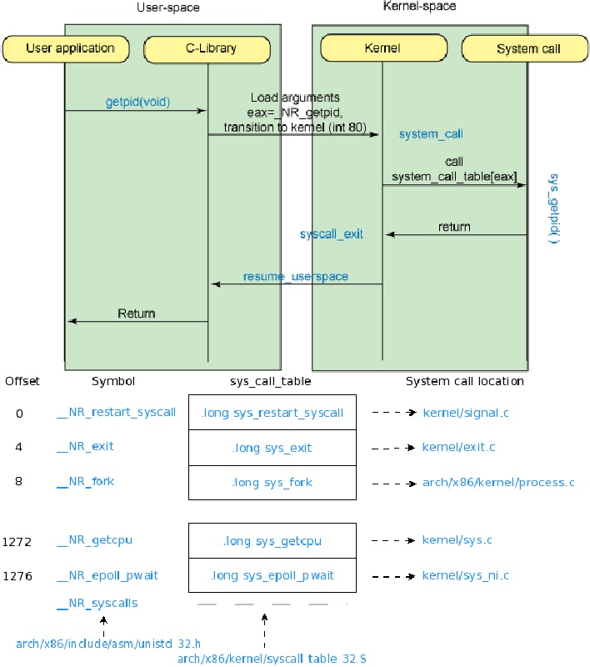
Таблица системных вызовов

Slide 126
Алгоритм запуска системной функции
алгоритм syscall {
найти запись в таблице системных функций, соответствующую указанному номеру функции;
определить количество параметров, передаваемых функции; скопировать параметры из адресного пространства задачи в пространство ядра;
сохранить текущий контекст для аварийного завершения; запустить в ядре исполняемый код системной функции;
если (во время выполнения функции произошла ошибка) { установить номер ошибки в регистре сохраненного регистрового контекста задачи;
} в противном случае занести возвращаемые функцией значения в регистр сохраненного регистрового контекста задачи;
}

Slide 127
Таймеры и управление временем
Системный таймер — это программируемое аппаратное устройство, которое генерирует аппаратное прерывание с фиксированной частотой (1000 Гц, 1 млсек).
Обработчик этого прерывания, который называется прерыванием таймера, запрещает аппаратные прерывания, обновляет значение системного времени и выполняет периодические действия:
Обновление значения времени работы системы (uptime).
Обновление значения абсолютного времени (time of day).
Для многопроцессорных систем выполняется балансировка очередей выполнения.
Проверка, не израсходовал ли текущий процесс свой квант времени, и если израсходовал, то выполнятся планирование выполнения нового процесса.
Выполнение обработчиков всех динамических таймеров, для которых истек период времени.
Обновление статистики по использованию процессорного времени и других ресурсов.

Slide 128
Системные вызовы времени
Время задается с помощью типа time_t;
time_t time(time_t *tloc) - текущее календарное значение времени в секундах;
double difftime(time_t time1, time_t time2) -разность в секундах time1- time2;
struct tm *gmtime(const time_t timeval) – прямое преобразование времени в структуру
time_t mktime(struct tm *timeptr) – обратное преобразование времени
Struct tm {
int tm_sec Секунды, 0–61 (2 високосныt секунды)
int tm_min Минуты, 0–59
int tm_hour Часы, 0–23
int tm_mday День в месяце, 1–31
int tm_mon Месяц в году, 0–11
int tm_year Годы, начиная с 1900 г.
int tm_wday День недели, 0–6 (воскресенье соответствует 0)
int tm_yday День в году, 0–365
int tm_isdst Действующее летнее время
}

Slide 129
Системные вызовы времени
char *ctime(const time_t *timeval) - строковое представление даты и времени;
size_t strftime(char *s, size_t maxsize, const char *format, struct tm *timeptr) – форматированное представление даты и времени;
clock_t clock () - количество временных тактов, прошедших с начала запуска программы ( в секундах clock () / CLOCKS_PER_SEC);
clock_t times(struct tms *buf);
struct tms {
time_t tms_utime; число тактов выполнения процесса в режиме задачи
time_t tms_stime; число тактов выполнения процесса в режиме ядра
time_t tms_cutime; число тактов выполнения потомков в режиме задачи
time_t tms_cstime; число тактов выполнения потомков в режиме ядра
};

Slide 130
Программные интервальные таймеры
Установка интервальных таймеров
int setitimer(int which, const struct itimerval *value, struct itimerval *ovalue);
ITIMER_REAL подает сигнал SIGALRM, когда значение таймера становится равным 0, уменьшается постоянно
which= ITIMER_VIRTUAL подает сигнал SIGVTALRM, когда значение таймера становится равным 0, уменьшается во время работы программы процесса
ITIMER_PROF подает сигнал SIGPROF, когда значение таймера становится равным 0,
уменьшается во время работы программы и ядра
struct itimerval {
struct timeval it_interval; следующее значение таймера
struct timeval it_value; текущее значение таймера
};
struct timeval {
long tv_sec; секунды
long tv_usec; микросекунды
};
Значения таймеров уменьшаются от величины it_value до нуля, подается сигнал, и значения вновь устанавливаются равными it_interval.
Посылка процессу сигнала SIGALRM через seconds секунд
unsigned int alarm(unsigned int seconds);

Slide 131
Запуск периодических процессов с помощью интервальных таймеров
#include <sys/time.h>
#include <signal.h>
void F( )
{ /* функция, которая периодически запускается*/
}
main()
{ struct itimerval A,B;
struct sigaction act;
/* установка реакции на сигнал SIGALRM*/
act.sa_handler=F;
sigemptyset(&act.sa_mask);
act.sa_flags=0;
sigaction(SIGALRM,&act,0);
/* установка периода перезапуска программы*/
A.it_interval.tv_sec=0;
A.it_interval.tv_usec=100000; // период перезапуска 100 мс
A.it_value.tv_usec=0;
A.it_value.tv_sec=2; // первый запуск через 2 сек
setitimer(ITIMER_REAL, &A, &B);
for (;;) pause(); /* бесконечный цикл ожидания сигнала SIGALRM*/
}

Slide 132
Запуск периодических процессов с помощью сервиса CRON
Демон cron запускается процессом init в момент запуска системы. После запуска, он ежеминутно просматривает файл /etc/crontab, каталог /etc/cron.d/ и каталог с пользовательскими таблицами заданий (/var/spool/cron/crontabs) , в которых содержатся информация о периодичности запуска команд и запускает команды, когда значения полей совпадают с текущим временем.
Начальный пользовательский конфигурационный файл создается командой crontab <имя файла расписания>.
Затем его можно отредактировать просмотреть и удалить соответственно командами crontab –e, crontab –l и crontab -r.

Slide 133
Задание 1 к лабораторной работе 6
Создайте пользовательский файл конфигурации сервиса cron, в котором содержаться команды периодического запуска одной из программ, разработанных в предыдущих лабораторных работах. Результаты работы этой программы должны выводиться или переадресоваться в файл.

Slide 134
Задание 2 к лабораторной работе 6
Напишите периодическую программу, в которой период запуска и количество запусков должны задаваться в качестве ее параметров. При каждом очередном запуске программа должна порождать новый процесс, который выводить на экран свой идентификатор, дату и время старта. Программа и ее дочерний процесс должны быть заблокированы от завершения при нажатии клавиш Ctrl/z. После завершения дочернего процесса программа должна вывести на экран информацию о времени своей работы и дочернего процесса.

Slide 135
Пример использования системных функций времени
#include <sys/types.h>
#include <sys/times.h>
extern long times();
main() { int i;
/* tms - имя структуры данных, состоящей из 4 элемен- тов */
struct tms pb1,pb2; long pt1,pt2; pt1 = times(&pb1);
for (i = 0; i < 10; i++) if (fork() == 0) child(i);
for (i = 0; i < 10; i++) wait((int*) 0); pt2 = times(&pb2);
printf("процесс-родитель: реальное время %u в режиме задачи %u в режиме ядра %u потомки: в режиме задачи %u в режиме ядра %u\n", pt2 - pt1,pb2.tms_utime - pb1.tms_utime, pb2.tms_stime - pb1.tms_stime, pb2.tms_cutime - pb1.tms_cutime, pb2.tms_cstime - pb1.tms_cstime);
}
child(n); int n; { int i; struct tms cb1,cb2; long t1,t2; t1 = times(&cb1); for (i = 0; i < 10000; i++) ; t2 = times(&cb2);
printf("потомок %d: реальное время %u в режиме задачи %u в режиме ядра %u\n",n,t2 - t1, cb2.tms_utime - cb1.tms_utime, cb2.tms_stime - cb1.tms_stime); exit();
}

Slide 136
Межпроцессное взаимодействие
Виды взаимодействия
Внутри процессорное взаимодействия
Сетевое взаимодействия
Каналы
Датаграммы
Сообщения
Потоковые сокеты
Разделяемая память
Удаленный вызов процедур
Семафоры
CORBA

Slide 137
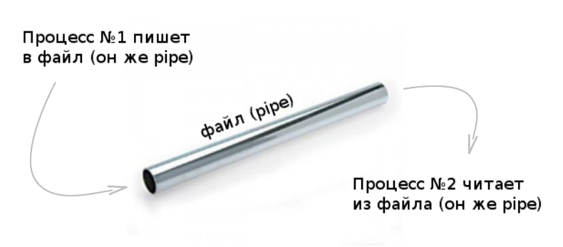
Схема передачи через канал

Slide 138
Программные каналы
write
read
Буфер канала
4 – 256 Кб
Дочерний процесс
Родительский процесс
file_pipes[1]
file_pipes[0]
Дескриптор файла для чтения
Дескриптор файла для записи
Дескриптор файла для чтения
Дескриптор файла для записи
Дескриптор канала
Очередь процессов, ожидающих чтение и запись в канал

Slide 139
Операции с каналом
Открытие канала
int pipe(int pipe_fd[2]);
Запись в канал
int write(int pipe_fd[1], void *area, int cnt);
Чтение из канала
int read(int pipe_fd[0], void *area, int cnt);
Закрытие канала
int close(int pipe_fd);
Запрет блокировки чтения или записи
fcntl(pipe_fd, F_SETFL, O_NONBLOCK);

Slide 140
Алгоритм записи в канал
Запись в канал разрешена, если канал открыт для чтения. Если процесс пробует записать в канал, не имеющий читателя, то будет послан сигнал SIGPIPE.
Запись в канал осуществляется, если имеется достаточно места для всех данных и их объем не превышает размер буфера.
Если места нет, то процесс приостанавливается и помещается в очередь к каналу (не установлен флаг O_NONBLOCK).
Если записываются в канал данные, объем которых превышает емкость буфера, то в канал записываются столько данных, сколько он может вместить в себя, и процесс помещается в очередь до тех пор, пока не освободится дополнительное место (возможно перемешивание данных).

Slide 141
Алгоритм чтения данных из канала
Если канал не открыт для записи, возвращается 0. Если канал используется для записи в родительском и в дочернем процессах, то необходимо закрыть файловые дескрипторы записи в канал в обоих этих процессах, прежде чем канал будет считаться закрытым.
Если процесс пытается считать больше данных, чем фактически есть в канале, то будут прочитаны все данные, находящиеся в данный момент в канале.
Если канал пуст, то процесс приостанавливается и помещается в очередь к каналу (не установлен флаг O_NONBLOCK).
На время выполнения операции доступ другим процессам к каналу запрещен, после завершения операции все процессы из очереди активизируются.

Slide 142
Алгоритм закрытия канала
Уменьшается на 1 количество процессов чтения из канала или записи в канал в зависимости от типа закрываемого файлового дескриптора.
Если значение счетчика числа записывающих в канал процессов становится равным 0 и имеются процессы, приостановленные в ожидании чтения данных из канала, ядро возобновляет выполнение последних и они завершают свои операции чтения без возврата каких-либо данных.
Если становится равным 0 значение счетчика числа считывающих из канала процессов и имеются процессы, приостановленные в ожидании возможности записи данных в канал, ядро возобновляет выполнение последних и посылает им сигнал SIGPIPE.
Если к каналу не обращается ни один записывающий или считывающий процесс, ядро освобождает все информационные блоки канала и переустанавливает индекс таким образом, чтобы он указывал на то, что канал пуст.

Slide 143
Пример обмена данными через канал
/* ПРОГРАММА ПРОЦЕССА ПРЕДКА*/
#include <stdio.h>
main(int argc, char** argv)
{ int fildes[2]; /* дескрипторы файлов канала: fildes[0] - для чтения из канала и fildes[1] - для записи в канал*/
char ch;
FILE *fp;
int stat;
pipe(fildes); /* открытие канала*/
fp=fopen(argv[1],"r"); /* открытие текстового файла */
if (!fork()) /*порождение потомка и вызов его программы */
execl("p1","p1",&fildes[0], &fildes[1], NULL); /* в программу потомка передается
номер дескриптора файла для чтения из канала */
else
{close(fildes[0]); /* закрытие предком канала на чтение*/
while(!feof(fp)) { /* цикл записи символов в канал, пока в него не будет записан символ конца файла*/
ch=fgetc(fp);
write(fildes[1],&ch,1);
}
fclose(fp); /* закрытие текстового файла*/
wait(&stat); /* ожидание завершения потомка*/
close(fildes[1]); /* закрытие предком канала на запись*/
} }

Slide 144
Пример обмена данными через канал
/*ПРОГРАММА ПРОЦЕССА ПОТОМКА*/
#include <stdio.h>
main(int argc, char** argv)
{
char ch;
int c;
int fildes[2];
fildes[0]=*argv[1]; /* номер дескриптора файла для чтения из канала*/
fildes[1]=*argv[2]; /* номер дескриптора файла для записи в канал*/
close(fildes[1]); /* закрытие потомком канала на запись*/
do { /* цикл чтения символов из канала*/
read(fildes[0], &ch, 1);
printf("%c",ch);
}
while((c=ch) !=EOF ); /* конец цикла при чтении символа конца файла*/
close(fildes[0]); /* закрытие потомком канала на чтение*/
exit(0);
}

Slide 145
Задание 1 к лабораторной работе 7
Написать программу, которая в качестве параметров принимает имена 3 текстовых файла (два входных и один выходной). Программа должна открыть канал и выходной файл, а затем породить двух потомков, которым предаются дескриптор канала для записи и имя входного файла. Каждый потомок выполняет свою программу, читая построчно текст из входного файла и записывая его в канал. Программа параллельно посимвольно читает данные из канала и записывает их в выходной файл, до тех пор пока оба потомка не закончат свою работу и канал будет пуст.

Slide 146
Задание 2 к лабораторной работе 7
Разработать программу, которая обменивается данными через канал с двумя потомками. Программа открывает входной файл, построчно читает из него данные и записывает их в канал. Потомки поочередно читают символы из канала и записывают их в свои выходные файлы, первый потомок нечетные символы, а второй – четные. Синхронизация работы потомков должна осуществляться с использованием сигналов SIGUSR1 и SIGUSR2. Об окончании записи файла в канал программа оповещает потомков сигналом SIGQUIT и ожидает завершение работы потомков. Когда они заканчивают работу, программа закрывает канал.

Slide 147
Организация межпроцессного взаимодействия
struct ipc_namespace
Пространство имен межпроцессного взаимодействия (позволяет изолировать и виртуализировать идентификаторы структур межроцессного взаимодействия )
Дескриптор сообщений
Массив очередей сообщений
Дескриптор семафоров
Массив
семафоров
Дескриптор разделяемых памятей
Массив
разделяемых памятей
struct ipc_ids {
int size;
int in_use;
int max_id;
unsigned short seq; // порядковый номер
unsigned short seq_max; //
struct semaphore sem; // семафор
spinlock_t ary; // блокировка доступа
struct ipc_id* entries; // указатель на массив
};

Slide 148
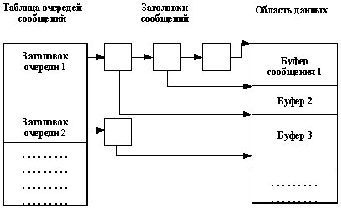
Организация очередей сообщений

Slide 149
Заголовок очереди сообщений
struct msg_queue {
struct kern_ipc_perm q_perm;
time_t q_stime; /* время последнего вызова msgsnd */
time_t q_rtime; /* время последнего вызова msgrcv */
time_t q_ctime; /* время последнего изменения */
unsigned long q_cbytes; /* текущий размер очереди в байтах */
unsigned long q_qnum; /* количество сообщений в очереди */
unsigned long q_qbytes; /* максимальный размер очереди в байтах */
pid_t q_lspid; /* pid последнего процесса вызвавшего msgsnd */
pid_t q_lrpid; /* pid последнего процесса-получателя */
struct list_head q_messages; /* очередь сообщений */
struct list_head q_receivers; /* очередь процессов , ожидающих приема сообщений */
struct list_head q_senders; /* очередь процессов , ожидающих передачи сообщений */
};

Slide 150
Атрибуты очереди сообщений
struct kern_ipc_perm {
spinlock_t lock;
int deleted;
int id; /*идентификатор очереди сообщений*/
key_t key; /*ключ очереди сообщений*/
kuid_t uid; /*идентификатор пользователя (владельца)*/
kgid_t gid; /*групповой идентификатор пользователя (владельца) */
kuid_t cuid; /*идентификатор пользователя (создателя)*/
kgid_t cgid; /*групповой идентификатор пользователя (создателя) */
umode_t mode; /* флаги, характеризующие допустимые операции с очередью */
unsigned long seq; /*внутренний идентификатор очереди */
void *security;
};

Slide 151
Предельные характеристики очереди сообщений
ipcs -q -l
------ Лимиты сообщений --------
максимум очередей для всей системы = 1738
максимальный размер сообщения (байт) = 8192
максимальный по умолчанию размер очереди сообщений (байт) = 16384

Slide 152
Подходы к работе с очередью сообщений
в стиле UNIX System V, используя функции расширения POSIX:XSI;
через функции POSIX (стандарт POSIX.1-2001)
Главные отличия заключаются в следующем:
операция считывания из очереди сообщений Posix всегда возвращает самое старое сообщение с наивысшим приоритетом (типом), тогда как из очереди System V можно считать сообщение с произвольно указанным приоритетом;
Если мы помещаем первое сообщение в пустую очередь, можно проверить, не зарегистрирован ли какой-нибудь процесс на уведомление об этом событии и нет ли потоков, заблокированных в вызове mq_receive очереди сообщений. Posix позволяют отправить сигнал или запустить программный поток при помещении сообщения в пустую очередь, тогда как для очередей System V ничего подобного не предусматривается.

Slide 153
Протокол обмена сообщениями
Если два неродственных процесса используют какой-либо вид IPC для обмена информацией, объект IPC должен иметь имя или идентификатор, чтобы один из процессов (называемый обычно сервером — server) мог создать этот объект, а другой процесс (обычно один или несколько клиентов — client) мог обратиться к этому конкретному объекту.
ПРОЦЕСС А:
создает или получает очередь сообщений
работает со своими данными
посылает сообщение процессу В
получив ответ от процесса A - начинает передачу ему данных
ПРОЦЕСС В:
создает или получает очередь сообщений
работает со своими данными
ожидает сообщение от процесса А
отвечает на сообщение
принимает данные

Slide 154
Создание очереди сообщений
int msgget (key_t key, int msgflg )
Возвращает идентификатор очереди сообщений в случае успеха; -1 в случае ошибки.
При этом errno =
EACCESS (доступ отклонен)
EEXIST (такая очередь уже есть, создание невозможно)
EIDRM (очередь помечена как удаляемая)
ENOENT (очередь не существует)
ENOMEM (не хватает памяти для создания новой очереди)
ENOSPC (исчерпан лимит на количество очередей)

Slide 155
Параметры операции создания очереди сообщений
int msgget (key_t key, int msgflg)
кey – ключ сообщения (IPC_PRIVATE или целое > 0)
msgflg – набор флагов
IPC_CREAT | IPC_EXCL | права доступа
0400 - разрешен прием сообщений пользователю, владеющему очередью;
0200 - разрешена передача сообщений пользователю, владеющему очередью;
0040 - разрешен прием сообщений пользователям, входящим в ту же группу, что и владелец очереди;
0020 - разрешена передача сообщений пользователям, входящим в ту же группу, что и владелец очереди;
0004 - разрешен прием сообщений всем остальным пользователям;
0002 - разрешена передача сообщений всем остальным пользователям.

Slide 156
Пример создание очереди сообщений
Процесс 1 создатель и владелец очереди:
int id_1 =msgget(121,0622 | IPC_CREAT);
Процессу 1 разрешен прием и передача сообщений, остальным разрешено только передавать сообщения.
Процесс 2 получает доступ к очереди по ключу для передачи сообщений:
int id_2=msgget(121, IPC_CREAT);

Slide 157
Структура хранения сообщения
struct msg_msg {
struct list_head m_list; /* следующее сообщение в очереди*/
long m_type; /* тип сообщения*/
int m_ts; /* размер сообщения*/
struct msg_msgseg* next; /* следующая часть сообщения, если оно превышает DATALEN_MSG */
void *security;
/* Далее следует само сообщение */
};
#define DATALEN_MSG (PAGE_SIZE-sizeof(struct msg_msg))

Slide 158
Передача сообщения
int msgsnd(int msqid, const void *msgp, size_t msgsz, int msgflg);
Возвращает 0 в случае успеха -1 в случае ошибки:
errno =
EAGAIN (очередь переполнена, и установлен IPC_NOWAIT)
EACCES (доступ отклонен, нет разрешения на запись)
EFAULT (адрес msgp недоступен)
EIDRM (очередь сообщений удалена)
EINVAL (ошибочный идентификатор очереди сообщений, неположительный тип сообщения или неправильный размер сообщения)
ENOMEM (не хватает памяти для копии буфера сообщения)

Slide 159
Параметры операции передачи сообщения
int msgsnd(int msqid, const void *msgp, size_t msgsz, int msgflg);
msqid – идентификатор очереди сообщений;
msgp – адрес буфера сообщения;
msgsz – размер сообщения;
msgflg – флаги операции (0, либо IPC_NOWAIT- процесс не приостанавливается, если размер очереди > 16384).
Сообщение должно начинаться с элемента типа long int
struct msgbuf {
long mtype; /* тип сообщения > 0 */
char mtext[msgsz]; /* текст сообщения*/
};

Slide 160
Пример передачи сообщения
struct msg_time { /* сообщение клиенту */
long pr_server; /* идентификатор процесса сервера */
time_t vtime; /* дата и время */
} msg_t ;
/* формирование сообщения клиенту */
msg_t.pr_server=getpid(); /* идентификатор сервера */
msg_t.vtime=time(0); /* дата и время */
/* посылка сообщения клиенту */
msgsnd(id_client,&msg_t,sizeof(time_t),0);

Slide 161
Прием сообщения
ssize_t msgrcv(int msqid, void *msgp, size_t msgsz, long msgtyp, int msgflg) – возвращает размер прочитанного сообщения (ожидание, если сообщение не найдено и не установлен флаг IPC_NOWAIT) или -1 в случае ошибки:
errno =
E2BIG (длина сообщения больше, чем msgsz)
EACCES (нет права на чтение)
EFAULT (адрес, на который указывает msgp, ошибочен)
EIDRM (очередь была уничтожена в период изъятия сообщения)
EINTR (прервано поступившим сигналом)
EINVAL (msgqid ошибочен или msgsz меньше 0)
ENOMSG (установлен IPC_NOWAIT, но в очереди нет ни одного сообщения, удовлетворяющего запросу)

Slide 162
Параметры операции приема сообщения
ssize_t msgrcv(int msqid, void *msgp, size_t msgsz, long msgtyp, int msgflg)
msqid – идентификатор очереди сообщений;
msgp – адрес буфера сообщения;
msgsz – максимальный размер сообщения;
msgtyp – тип сообщения (0-первое сообщение из очереди, >0- первое указанного типа и первое другого типа при флаге MSG_EXCEPT), <0 – первое, у которого тип не превышает абсолютного значения параметра) ;
msgflg – флаги операции (IPC_NOWAIT- процесс не ожидает сообщения, возвращает -1;
MSG_NOERROR – не возвращает код ошибки, если размер сообщения превышает msgsz;
MSG_EXCEPT - получает первое сообщение, у которого тип не равен msgtyp ).

Slide 163
Пример приема сообщения
/* сообщение от сервера */
struct msg_time {
long id_server; /* идентификатор процесса сервера */
time_t vtime[1]; /* дата и время */
} msg_t ;
/*прием сообщения от сервера*/
msgrcv(id_client,&msg_t,sizeof(time_t),0,0);

Slide 164
Контроль и управление состоянием очереди
int msgctl(int msqid, int cmd, struct msqid_ds *buf);
Возвращает: 0 в случае успеха -1 в случае неудачи
errno =
EACCES (нет прав на чтение и в cmd указан IPC_STAT)
EFAULT (адрес, на который указывает buf, ошибочен для команд IPC_SET и IPC_STAT)
EIDRM (очередь была уничтожена во время запроса)
EINVAL (ошибочный msqid или msgsz меньше 0)
EPERM (IPC_SET- или IPC_RMID-команда была послана процессом, не имеющим прав на запись в очередь)

Slide 165
Параметры операции контроля и управления состоянием очереди
int msgctl(int msqid, int cmd, struct msqid_ds *buf);
msqid – идентификатор очереди;
cmd – режим работы функции (IPC_STAT, IPC_SET, IPC_RMID);
buf – информация о состоянии очереди
Для режимов IPC_SET и IPC_RMID эффективный идентификатор пользователя процесса, вызывающего эту функцию, должен принадлежать либо root, либо создателю или владельцу очереди сообщений.

Slide 166
Информация о состоянии очереди
struct msqid_ds {
struct ipc_perm msg_perm; /* информация о владельце и правах */
time_t msg_stime; /* время последнего вызова msgsnd */
time_t msg_rtime; /* время последнего вызова msgrcv */
time_t msg_ctime; /* время последнего изменения параметров*/
unsigned long __msg_cbytes; /* количество байт в очереди */
msgqnum_t msg_qnum; /* количество сообщений в очереди */
msglen_t msg_qbytes; /* максимальное число байт в очереди */
pid_t msg_lspid; /* pid последнего процесса-отправителя */
pid_t msg_lrpid; /* pid последнего процесса-получателя */
};

Slide 167
Информация о владельце и правах очереди
struct ipc_perm {
key_t __key; /* ключ очереди */
uid_t uid; /* эффективный UID владельца */
gid_t gid; /* эффективный GID владельца */
uid_t cuid; /* эффективный UID создателя */
gid_t cgid; /* эффективный GID создателя */
unsigned short mode; /* права */
unsigned short __seq; /*внутренний идентификатор*/
};

Slide 168
Функции для работы с очередью сообщений POSIX
Метод | Описание
mq_open | Открытие/создание очереди сообщений.
mq_close | Закрытие очереди сообщений.
mq_getattr | Получение атрибутов очереди сообщений.
mq_setattr | Установка атрибутов очереди сообщений.
mq_send | Отправка сообщения в очередь.
mq_receive | Приём сообщения из очереди.
mq_timedsend | Отправка сообщения в очередь. Блокируется в течение заданного времени.
mq_timedreceive | Приём сообщения из очереди. Блокируется в течение заданного времени.
mq_notify | Регистрация для получения уведомления всякий раз, когда получено сообщение в пустой очереди сообщений.
mq_unlink | Удаление очереди сообщений.

Slide 169
ПРОГРАММА СЕРВЕР - НА ЗАПРОС КЛИЕНТА ВЫДАЕТ ДАТУ И ВРЕМЯ ЗАВЕРШАЕТ РАБОТУ ПО СИГНАЛУ
int id_server; /* идентификатор очереди сервера */
/* перехватывающая функция для сигнала SIGINT */
void end_server(int sig) {
msgctl(id_server,IPC_RMID,0); /* уничтожение очереди */
raise(SIGKILL); /* уничтожение процесса */ }
main()
{
struct msg_client { /* сообщение клиента */
long id_client; /* идентификатор процесса клиента */
int port_client; /* идентификатор очереди клиента */
}msg_cl;
struct msg_time { /* сообщение клиенту */
long pr_server; /* идентификатор процесса сервера */
time_t vtime; /* дата и время */
} msg_t ;
id_server=msgget(121,0622 | IPC_CREAT); /* создание очереди */
signal(SIGINT,end_server); /* перехват сигнала SIGINT*/
for (;;) { /* цикл работы сервера, выход по сигналу SIGINT */
msgrcv(id_server, &msg_cl,sizeof(int),0,0); /* прием сообщения от клиента */
/* вывод информации o клиенте */
printf("idn_client= %d id_port_client= %d\n", msg_cl.id_client,msg_cl.port_client);
/* формирование сообщения клиенту */
msg_t.pr_server=getpid(); /* идентификатор сервера */
msg_t.vtime=time(0); /* дата и время */
msgsnd(msg_cl.port_client,&msg_t,sizeof(time_t),0); /* посылка сообщения клиенту */
}
}

Slide 170
ПРОГРАММА КЛИЕНТ ЗАПРАШИВАЕТ У СЕРВЕРА ДАТУ И ВРЕМЯ, ЕСЛИ ЕСТЬ ВХОДНОЙ ПАРАМЕТР, ТО ПЕРЕДАЕТ СИГНАЛ ЗАВЕРШЕНИЯ РАБОТЫ СЕРВЕРА
main(int argc, char** argv)
{
int id_port_server; /* идентификатор очереди сервера */
int id_port_cl; /* идентификатор очереди клиента */
struct msg_client { /* сообщение серверу */
long id_client; /* идентификатор процесса клиента */
int port_client; /* идентификатор очереди клиента */
} msg_server;
struct msg_time { /* сообщение от сервера */
long id_server; /* идентификатор процесса сервера */
time_t vtime[1]; /* дата и время */
} msg_t ;
id_port_server=msgget(121, IPC_CREAT); /* связь с очередью сервера */
id_port_cl=msgget(IPC_PRIVATE,0622); /* выделение очереди для клиента */
/* формирование сообщения серверу */
msg_server.id_client=getpid(); /* идентификатор процесса клиента */
msg_server.port_client=id_port_cl; /* идентификатор порта клиента */
msgsnd(id_port_server,&msg_server,sizeof(int),0); /* посылка сообщения */
msgrcv(id_port_cl,&msg_t,sizeof(time_t),0,0); /*прием сообщения от сервера*/
printf("%s\n",ctime(msg_t.vtime)); /* вывод даты и времени */
msgctl(id_port_cl,IPC_RMID,0); /* уничтожение очереди клиента */
printf("%d\n",msg_t.id_server); /* вывод идентификатора сервера */
if (argv[1] )
kill(msg_t.id_server,SIGINT); /* посылка сигнала завершения серверу */
}

Slide 171
Задание 1 к лабораторной работе 8
Напишите две программы, которые обмениваются сообщениями. Первая программа создает очередь и ожидает сообщение от второй программы определенное время, которое задается при запуске первой программы и выводится на экран. Если за это время сообщение от второй программы не поступило, то первая программа завершает свою работу и уничтожает очередь. Вторая программа может запускаться несколько раз и только при условии, что первая программа работает, в противном случае она заканчивает свою работу. При запуске второй программы указывается время ожидания для первой программы.

Slide 172
Задание 2 к лабораторной работе 8
Напишите три программы, выполняющиеся параллельно и читающие один и тот же файл. Программа, которая хочет прочитать файл, должна передать другим программам запрос на разрешение операции и ожидать их ответа. Эти запросы программы передают через одну очередь сообщений. В запросе указываются: номер программы, которой посылается запрос, идентификатор очереди, куда надо передать ответ и время посылки запроса. Начать выполнять операцию чтения файла программе разрешается только при условии получения ответов от двух других программ. Каждая программа перед отображением файла на экране должна вывести следующую информацию: номер программы и времена ответов, полученных от других программ.
Программа, которая получила запрос от другой программы, должна реагировать следующим образом:
если программа прочитала файл, то сразу передается ответ, он должен содержать номер отвечающей программы и время ответа;
если файл не читался, то ответ передается только при условии, что время посылки запроса в сообщении меньше, чем время запроса на чтение у данной программы;
Запросы, на которые ответы не были переданы, должны быть запомнены и после чтения файла обслужены.

Slide 173
Разделяемая память

Slide 174
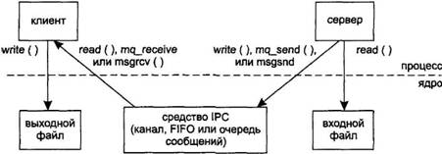
Обмен данными через ядро

Slide 175
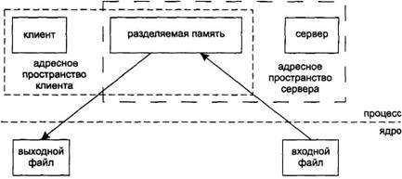
Обмен данными через разделяемую память

Slide 176
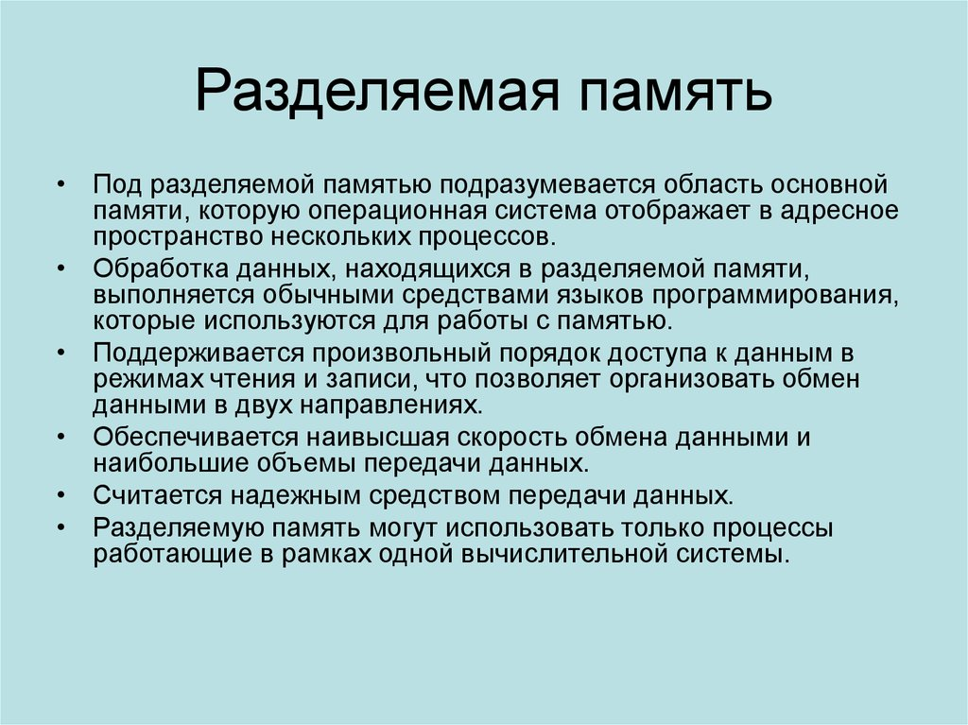

Slide 177
Организация разделяемой памяти
Таблица
Виртуальных страниц процесса 1
Таблица
Виртуальных страниц процесса 2
адрес2
адрес1
Физические страницы разделяемой памяти
Физические страницы
процесса 1
Физические страницы
процесса 2
Дескриптор разделяемой памяти

Slide 178
Дескриптор разделяемой памяти
struct shmid_ds {
struct ipc_perm shm_perm; /* создатель и права доступа */
int shm_segsz; /* размер сегмента (bytes) */
__kernel_time_t shm_atime; /* Время последнего присоединения к сегменту*/
__kernel_time_t shm_dtime; /* Время последнего отсоединения процесса от сегмента.*/
__kernel_time_t shm_ctime; /* Время последнего изменения этой структуры*/
__kernel_ipc_pid_t shm_cpid; /* pid создателя */
__kernel_ipc_pid_t shm_lpid; /* pid последнего процесса, обратившегося к сегменту */
unsigned short shm_nattch; /* Число процессов, присоединивших сегмент*/
/* следующее носит частный характер */
unsigned short shm_unused; /* compatibility */
void *shm_unused2; /* ditto - used by DIPC */
void *shm_unused3; /* unused */
};

Slide 179
Предельные характеристики разделяемой памяти
ipcs -m -l
------ Пределы совм. исп. памяти --------
максимальное количество сегментов = 4096
максимальный размер сегмента (кбайт) = 32768
max total shared memory (kbytes) = 8388608
минимальный размер сегмента (байт) = 1

Slide 180
Подходы к работе с разделяемой памяти
в стиле UNIX System V, используя функции расширения POSIX:XSI;
через функции POSIX (стандарт POSIX.1-2001)

Slide 181
Создание разделяемого сегмента
int shmget ( key_t key, int size, int shmflg );
Возвращает: идентификатор разделяемого сегмента памяти в случае успеха -1 в случае ошибки:
errno =
EINVAL (Ошибочно заданы размеры сегмента)
EEXIST (Сегмент существует, нельзя создать)
EIDRM (Сегмент отмечен для удаления, или был удален)
ENOENT (Сегмент не существует)
EACCESS (Доступ отклонен)
ENOMEM (Недостаточно памяти для создания сегмента)

Slide 182
Параметры операции создания разделяемого сегмента
int shmget ( key_t key, int size, int shmflg );
key – ключ сегмента или флаг IPC_PRIVATE;
size – размер сегмента в байтах;
#define SHMMAX 0x2000000 /* максимальный размер сегмента (32Мб)*/
#define SHMMIN 1 /* минимальный размер сегмента (байт) */
#define SHMMNI 4096 /* максимальное число сегментов */
shmflg – флаги и права доступа к сегменту
IPC_CREAT – если сегмента для указанного ключа не существует, он должен быть создан;
IPC_EXCL – применяется совместно с флагом IPC_CREAT (если существует сегмент с указанным ключом, то доступ к сегменту не производится)

Slide 183
Права доступа к сегменту
0400 - разрешено чтение пользователю, владеющему разделяемой памятью;
0200 - разрешена запись пользователю, владеющему разделяемой памятью;
0040 - разрешено чтение пользователям, входящим в ту же группу, что и владелец разделяемой памяти;
0020 - разрешена запись пользователям, входящим в ту же группу, что и владелец разделяемой памяти;
0004 - разрешено чтение всем остальным пользователям;
0002 - разрешена запись всем остальным пользователям.
id_shm_1=shmget(1200,32,0666 | IPC_CREAT);

Slide 184
Присоединение сегмента
void* shmat (int shmid, char *shmaddr, int shmflg); Возвращает: адрес, по которому сегмент был привязан к процессу, в случае успеха -1 в случае ошибки:
errno =
EINVAL (Ошибочно значение IPC ID или адрес привязки)
ENOMEM (Недостаточно памяти для привязки сегмента)
EACCES (Права отклонены)

Slide 185
Параметры операции присоединения сегмента
int shmat (int shmid, char *shmaddr, int shmflg);
shmid – идентификатор сегмента;
shmaddr – 0 или виртуальный адрес по которому должен быть присоединен сегмент;
shmflg – флаги сегмента
SHM_RND – округление адреса
SHM_REMAP – проверка на пересечение с другими областями памяти
SHM_RDONLY – только для чтения
char * addr_shm_1=shmat(id_shm_1,0,0);

Slide 186
Отсоединение сегмента
int shmdt (char *shmaddr);
Возвращает: 0 или -1 в случае ошибки:
errno =
EINVAL (ошибочно указан адрес привязки)
shmdt(addr_shm_1);

Slide 187
Контроль и управление сегментом
int shmctl (int shmqid, int cmd, struct shmid_ds *buf);
Возвращает: 0 в случае успеха -1 в случае ошибки: errno =
EACCESS (Нет прав на чтение при cmd, равном IPC_STAT)
EFAULT (Адрес, на который указывает буфер, ошибочен при cmd, равном IPC_SET или IPC_STAT) EIDRM (Сегмент был удален во время вызова) EINVAL (ошибочный shmqid)
EPERM (попытка выполнить команду IPC_SET или IPC_RMID, но вызывающий процесс не имеет прав на запись, измените права доступа)

Slide 188
Параметры операции контроля и управления сегментом
int shmctl (int shmqid, int cmd, struct shmid_ds *buf);
shmqid – идентификатор сегмента;
cmd – режим работы функции (IPC_STAT, IPC_SET, IPC_RMID);
buf – информация о состоянии сегмента
shmctl(id_shm_1,IPC_RMID,0);

Slide 189
Уничтожение разделяемого сегмента
Изменение характеристик и уничтожение разделяемого сегмента памяти допускается только процессу, у которого эффективный идентификатор пользователя принадлежит либо root, либо создателю или владельцу сегмента. Он может изменить права доступа и передать разделяемый сегмент на владение другому пользователю.
Если область не была присоединена ни к одному из процессов, ядро освобождает сегмент и все выделенные физические страницы памяти. Если же сегмент по-прежнему подключен к каким-то процессам, то разрешено продолжать работать с ним и запрещает новым процессам присоединить его.

Slide 190
Информация о состоянии сегмента
struct shmid_ds {
struct ipc_perm shm_perm; /* создатель и права доступа */
size_t shm_segsz; /* размер сегмента (bytes) */
time_t shm_atime; /* Время последнего присоединения к сегменту*/
time_t shm_dtime; /* Время последнего отсоединения процесса от сегмента.*/
time_t shm_ctime; /* Время последнего изменения этой структуры*/
pid_t shm_cpid; /* pid создателя */
pid_t shm_lpid; /* pid последнего процесса, обратившегося к сегменту */
shmatt_t shm_nattch; /* Число процессов, присоединивших сегмент*/

Slide 191
Информация о владельце и правах сегмента
struct ipc_perm {
key_t __key; /* ключ сегмента */
uid_t uid; /* эффективный UID владельца */
gid_t gid; /* эффективный GID владельца */
uid_t cuid; /* эффективный UID создателя */
gid_t cgid; /* эффективный GID создателя */
unsigned short mode; /* права */
unsigned short __seq; /*внутренний идентификатор*/
};

Slide 192
Функции для работы с общей памятью в стиле POSIX
Метод | Описание
shm_open | Открывает сегмент в общей памяти
shm_unlink | Удаляет сегмент из общей памяти
ftruncate | Задаёт или изменяет размер разделяемой памяти
mmap | Подключает существующий сегмент разделяемой памяти к адресному пространству процесса
shm_close | Отсоединение сегмента от адресного пространства

Slide 193
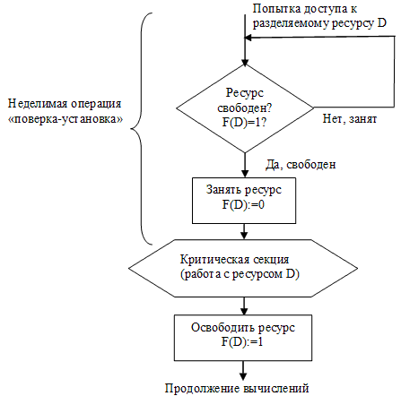
Протокол доступа процессов к разделяемой памяти
Нет встроенного способа обеспечения взаимного исключения к разделяемой памяти. Взаимное исключение можно реализовать с использованием общих (блокирующих) переменных.
1. Проверка общей переменной, доступной всем процессам
2. Захват ресурса (блокировка) или цикл активного ожидания
3. Выполнение критических операций с ресурсом
4. Освобождение ресурса (разблокировка)

Slide 194
Свойства протокола синхронизации
1. Взаимное исключение
В любой момент времени только один поток может выполнять критическую секцию
2. Отсутствие взаимной блокировки
Если несколько потоков пытаются войти в КС, и она свободна, то хотя бы один поток это осуществит.
3. Отсутствие излишних задержек
Если поток пытается войти в КС, а остальные потоки либо выполняют свои некритические секции либо завершены, то первый поток немедленно войдет в критическую секцию.
4. Возможность входа
Поток, который пытается войти в критическую секцию, когда-нибудь это сделает.

Slide 195
Проблема программных методов взаимоисключения
Невозможно гарантировать неразрывность
выполнения отдельных действий:
Программа может прерваться в любой момент
Возможны произвольные последовательности
операций в параллельной программе
(недетерминизм)

Slide 196
Взаимоисключение с общей переменной
*lock=0; общая переменная в разделяемой памяти
Процесс 1
while (true) {
while (*lock!=0);
*lock=1;
Критическая секция;
*lock=0;
Некритическая секция;
}
Процесс 2
while (true) {
while (*lock!=0);
*lock=1;
Критическая секция;
*lock=0;
Некритическая секция;
}
movl (lock),%ebx
L: movl (%ebx),%ecx
cmp %ecx,0
jne L
movl (%ebx),1
действия while(*lock); *lock = 1; не является атомарным.
Нарушение условия 1.

Slide 197
Запрет прерываний
Запрещении всех аппаратных прерываний при входе процесса в критическую область. Таким образом становится невозможным прерывание по таймеру, что исключает передачу процессора другому процессу.
while (true) {
asm (“CLI”); запрет прерывания
while (*lock!=0);
*lock=1;
asm (“STI”); разрешение прерывания
Критическая секция;
*lock=0;
Некритическая секция;
}
Недостатки:
если прерывания отключены пользовательским процессом и, в результате какого-либо сбоя, не включены обратно - это приведет к краху системы;
в многопроцессорной системе запрет прерываний касается только одного процессора. Остальные процессоры продолжат свою работу в нормальном режиме, сохраняя доступ к разделяемым данным.
не исключается и бесконечно долгое откладывание процесса, т.е. алгоритм не обеспечивает выполнение условия (4).

Slide 198
Строгое чередование
*lock=0; общая переменная
Процесс 1
while (true) {
while (*lock!=0);
Критическая секция;
*lock=1;
Некритическая секция;
}
Процесс 2
while (true) {
while (*lock!=1);
Критическая секция;
*lock=0;
Некритическая секция;
}
Процессы попадают в критическую область строго по очереди. Не один из них не может попасть в критическую секцию два раза подряд.
Нарушение условия 3.

Slide 199
Синхронизация с использованием флагов готовности
shared int ready [1:n]=([n] 0) флаги готовности в разделяемой памяти
process Woker [i=1 to n] {
while (true) {
Процесс готов войти в критическую секцию
ready[i] = 1;
Процесс не входит в критическую секцию, если другой процесс уже готов к входу в критическую секцию или находится в ней.
while (ready[j≠i]==1);
Критическая секция
ready[i] = 0;
}
}
Не выполняется условие 2. Может возникнуть взаимная блокировка (deadlock).

Slide 200
Комбинированный алгоритм
shared int ready [1:n]=([n] 0) флаги готовности в разделяемой памяти
shared int turn; флаг очередности
process Woker [i=1 to n] {
while (true) {
Процесс готов войти в критическую секцию
ready[i] = 1;
turn = i;
Процесс не входит в критическую секцию, если другой процесс уже готов к входу в критическую секцию или находится в ней, и не его очередь. Войдет тот, кто последний установил turn
while (ready[j≠i]==1 && turn!=i);
Критическая секция
ready[i] = 0;
}
}
Вычисление флага очередности
turn =(number[j] < number[i]));

Slide 201
Задание 1 к лабораторной работе 9
Напишите 3 программы, которые запускаются в произвольном порядке и построчно записывают свои индивидуальные данные в один файл. Пока не закончит писать строку одна программа, другие две не должны обращаться к файлу. Интервалы записи в файл и количество записываемых строк определяются входными параметрами, задаваемыми при запуске каждой программы. При завершении работы одной из программ, другие должны продолжить свою работу. Синхронизация работы программ должна осуществляться с помощью общих переменных, размещенных в разделяемой памяти.

Slide 202
Задание 2 к лабораторной работе 9
Напишите две программы, которые работают параллельно и обмениваются массивом целых чисел через две общие разделяемые области. Через первую область первая программа передает массив второй программе. Через вторую область вторая программа возвращает первой программе массив, каждый элемент которого уменьшен на 1. Обе программы должна вывести получаемую последовательность чисел. Синхронизация работы программ должна осуществляться с помощью общих переменных, размещенных в разделяемой памяти.

Slide 203
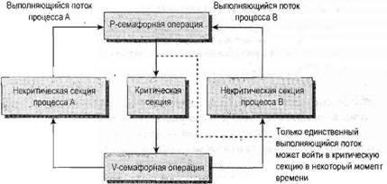
Двоичные семафоры
Двоичный семафор (sv) — это переменная, способная принимать только значения 0 и 1.
Операции с двоичным семафором Р(sv)-закрыть и V(sv)-открыть
Р(sv): Если sv больше нуля, он уменьшается на единицу. Если sv равен 0, выполнение данного процесса приостанавливается.
V(sv): Если какой-то другой процесс был приостановлен в ожидании семафора sv, то он активизируется. Если ни один процесс не приостановлен в ожидании семафора sv, значение переменной увеличивается на единицу.

Slide 204
Числовые семафоры
Числовой семафор (sc) — это переменная, способная принимать значения 0 - N.
Операции с числовым семафором Р(sс, n), V(sс, k) и Z(sc,0) – дождаться закрытия.
Р(sс, n) – Если sс- n≥0, то sс=sс- n, в противном случае процесс приостанавливается.
V(sс, k) – sс=sс+k и активизируются процессы ожидающие открытие семафора, они пытаются выполнить Р(sс, n).
Z(sc,0) – проверка семафора на 0. Если значение не равно нулю, то процесс переходит в состояние ожидания.

Slide 205
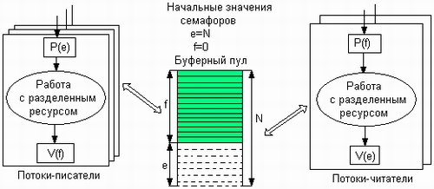
Использование семафоров для синхронизации потоков
два семафора: е — число пустых буферов, и f — число заполненных буферов

Slide 206
Множественные семафоры
Множественный семафор - это объект специального типа, который одновременно доступен нескольким процессам и состоит из одного или нескольких простых семафоров.
Процесс, выполняющий операцию с множественным семафором, либо продолжается, если все команды с его простыми семафорами закончились успешно, либо переводится в состояние ожидания, если хотя бы одна команда не выполнилась. Ожидающий процесс будет находиться в очереди к множественному семафору, пока не появится возможность выполнить все команды с простыми семафорами.

Slide 207
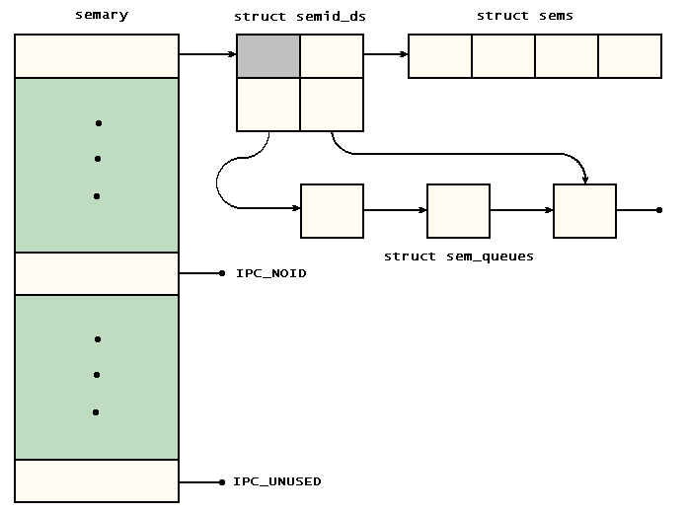
Структуры данных для семафоров

Slide 208
Дескриптор множественного семафора
/* По одной структуре данных для каждого набора семафоров в системе. */
struct sem_array {
struct kern_ipc_perm sem_perm; /* права доступа */
time_t sem_otime; /* время последнего обращения */
time_t sem_ctime; /* время последнего изменения */
struct sem *sem_base; /* указатель на первый семафор в массиве */
struct sem_queue *sem_pending; /* операции, ожидающие исполнения */
struct sem_queue **sem_pending_last; /* последняя ожидающая операция */
struct sem_undo *undo; /* список отката для данного массива * / unsigned long sem_nsems; /* кол-во семафоров в массиве */
};

Slide 209
Представление множественного семафора
Множественный семафор
Простой семафор sem
Простой семафор sem
0
…
250
struct sem {
int semval; /* текущее значение от 0 до 32767 */
int sempid; /* pid последней операции */
};

Slide 210
Очередь ожидающих семафоров
/* По одному узлу на каждый ожидающий процесс в системе. */
struct sem_queue {
struct sem_queue * next; /* следующий элемент очереди */
struct sem_queue ** prev; /* предыдующий элемент очереди */
struct task_struct* sleeper; /* этот процесс */
struct sem_undo * undo; /* структура откатов */
int pid; /* pid процесса */
int status; /* результат выполнения операции */
struct sem_array * sma; /* массив семафоров для выполнения операций */
int id; /* внутренний sem id */
struct sembuf * sops; /* массив ожидающих операций */
int nsops; /* кол-во операций */
int alter; /* признак изменения семафора */
};

Slide 211
Структура элементов отката
/* Каждая задача имеет список откатов, если установлен флаг SEM_UNDO. Откаты выполняются автоматически по завершении процесса. */
struct sem_undo {
struct sem_undo * proc_next; /* следующий элемент списка для данного процесса */
struct sem_undo * id_next; /* следующий элемент в данном наборе семафоров */
int semid; /* ID набора семафоров */
short * semadj; /* массив изменений, по одному на семафор */
};

Slide 212
Предельные характеристики множественных семафоров
ipcs -s –l
------ Пределы семафоров --------
максимальное количество = 128 массивов
максимум семафоров на массив = 250
максимум семафоров на всю систему = 32000
максимум операций на вызов семафора = 32
максимальное значение семафора = 32767

Slide 213
Создание множества семафоров
int semget ( key_t key, int nsems, int semflg );
Возвращает: идентификатор множественного семафора в случае успеха и -1 в случае ошибки errno:
EACCESS (доступ отклонен)
EEXIST (существует нельзя создать)
EIDRM (множество помечено как удаляемое)
ENOENT (множество не существует, не было исполнено ни одного IPC_CREAT)
ENOMEM (не хватает памяти для новых семафоров)
ENOSPC (превышен лимит на количество множеств семафоров)

Slide 214
Параметры операции создания множества семафоров
int semget ( key_t key, int nsems, int semflg );
key – ключ > 0
nsems – число семафоров в множестве < 250
semflg – права доступа и флаги IPC_CREAT и IPC_EXCL
Вызов sys_semget() защищен глобальным семафором ядра sem_ids.sem

Slide 215
Права доступа к множественному семафору
0400 - владельцу разрешено выполнять операцию Z(sc,0);
0200 - владельцу разрешено выполнять операции Р(sс, n), V(sс, k) ;
0040 - члену группы владельца разрешено выполнять операцию Z(sc,0);
0020 - члену группы владельца разрешено выполнять операции Р(sс, n), V(sс, k) ;
0004 - всем остальным пользователям разрешено выполнять операцию Z(sc,0);
0002 - всем остальным пользователям разрешено выполнять операции Р(sс, n), V(sс, k)

Slide 216
Выполнение операций с множественным семафором
int semop( int semid, struct sembuf *sops, unsigned nsops);
Возвращает: 0 в случае успеха (все операции выполнены) -1 в случае ошибки
errno:
E2BIG (nsops больше чем максимальное число позволенных операций)
EACCESS (доступ отклонен)
EAGAIN (при флаге IPC_NOWAIT операция не может быть выполнена)
EFAULT (sops указывает на ошибочный адрес)
EIDRM (множество семафоров уничтожено)
EINTR (сигнал получен во время в состоянии ожидания)
EINVAL (множество не существует или неверный semid)
ENOMEM (поднят флаг SEM_UNDO, но не хватает памяти для создания необходимой undo-структуры)
ERANGE (значение семафора вышло за пределы допустимых значений)

Slide 217
Параметры операции с множественным семафором
int semop( int semid, struct sembuf *sops, unsigned nsops);
semid – идентификатор семафора;
sops – массив операций;
nsops – число операций.
struct sembuf {
unsigned short sem_num; /* индекс семафора в массиве */
short sem_op; /* операция (положительное, отрицательное число или нуль)*/
short sem_flg; /* флаги */
};
Флаги: IPC_NOWAIT и SEM_UNDO
struct sembuf op1={0,0,0}, /* проверка на 0 первого семафора*/
op2={0,2,0}, /* открытие первого семафора*/
op3={1,-1, IPC_NOWAIT};/*условное закрытие второго
семафора*/
semop(id_sem, &op1, 1);

Slide 218
Семантика выполнения операций с семафорами
Набор операций из sops выполняется в порядке появления в массиве и является атомарным, то есть выполняются или все операции, или ни одной.
Если все команды из списка завершились успешно, то функция возвратит 0.
Если одна из команд списка завершилась неуспешно и для нее был установлен флаг IPC_NOWAIT, то выполнение операции будет прервано на этой команде и функция возвратит значение -1.
Если одна из команд списка завершилась неуспешно и для нее не был задан флаг IPC_NOWAIT, то операция прерывается, процесс переходит в состояние ожидания и становится в конец очереди к семафору, состоящую из элементов типа sem_queue. В состоянии ожидания процесс будет находиться до тех пор, пока не появится возможность успешно завершить все команды из списка операции. Проверку этой возможности запускает другой процесс, успешно завершивший операцию с данным множественным семафором.

Slide 219
Контроль и управление семафорами
int semctl ( int semid, int semnum, int cmd, union semun arg );
Возвращает: натуральное число в случае успеха и -1 в случае ошибки
errno =
EACCESS (доступ отклонен)
EFAULT (адрес, указанный аргументом arg, ошибочен)
EIDRM (множество семафоров удалено)
EINVAL (множество не существует или неправильный semid)
EPERM (EUID не имеет привилегий для cmd в arg-е)
ERANGE (значение семафора вышло за пределы допустимых значений)

Slide 220
Параметры операции контроля и управления семафорами
int semctl ( int semid, int semnum, int cmd, union semun arg );
semid – идентификатор семафора;
semnum – номер семафора;
cmd – команда (IPC_STAT, IPC_SET, IPC_RMID, GETALL, GETPID, GETVAL, SETALL, SETVAL)
arg – информация о семафорах
union semun {
int val; /* значение для GETVAL ,SETVAL */
struct semid_ds *buf; /* буфер для IPC_STAT и IPC_SET */
ushort *array; /* массив для GETALL и SETALL */
struct seminfo *__buf; /* буфер для IPC_INFO */
void *__pad;
};

Slide 221
Установка и чтение значений семафора
При создании множественного семафора все его простые семафоры имеют значение 0.
Установка 1 для простого семафора 0
semctl ( semid, 0, SETVAL, 1 )
Установка значений для трех простых семафоров
short values[3] = { 2, 0, 1 };
semctl( semid, 3, SETALL, values );
Чтение простого семафора 0
int val ;
val =semctl( semid, 0, GETVAL, 0 );

Slide 222
Уничтожение семафора
shmctl(semid,IPC_RMID,0);
Изменение характеристик и уничтожение семафора допускается только процессу, у которого эффективный идентификатор пользователя принадлежит либо root, либо создателю или владельцу сегмента.
После выполнения этой операции множественный семафор становится недоступным, память, выделенная для дескриптора, освобождается, а процессы, стоящие в очереди к семафору, активизируются. Они заканчивают выполнение операций с семафором с признаком ошибки.

Slide 223
Функции для работы с семафорами POSIX (для организации взаимодействия потоков)
Метод | Описание
sem_open | Открытие/создание именованного семафора.
sem_close | Закрытие именованного семафора.
sem_unlink | Удаление именованного семафора.
sem_init | Инициализация неименованного семафора.
sem_destroy | Удаление неименованного семафора.
sem_getvalue | Получение текущего значения счётчика семафора.
sem_wait | Выполнение операции блокировки семафора (P).
sem_trywait | Выполнение операции попытки блокировки семафора(P) без перехода в ожидание.
sem_post | Освобождение семафора (V).

Slide 224
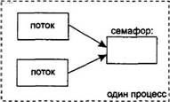
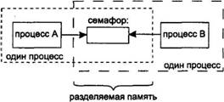
Функции sem_init и sem_destroy
int sem_init(sem_t *sem, int shared, unsigned int value);
Shared=0
*sem располагается в приложении
Shared=1;
sem располагается в разделяемой памяти
int sem_destroy(sem_t *sem);

Slide 225
Бинарный семафор для потоков (mutex)
#include <pthread.h>
pthread_mutex_t mutex = PTHREAD_MUTEX_INITIALIZER; не имеет дополнительных параметров
int pthread_mutex_init(pthread_mutex_t *mutex, const pthread_mutexattr_t *mutexattr);
Функция инициализирует мьютекс (переменную mutex) аттрибутом mutexattr.
Если mutexattr равен NULL, то мьютекс инициализируется значением по умолчанию.
В случае успешного выполнения функции (код возрата 0),
мьютекс считается инициализированным и «свободным».
int pthread_mutex_lock(pthread_mutex_t *mutex);
Если mutex не занят, то занимает его, становится его обладателем и сразу же выходит.
Если мьютекс занят, то блокирует дальнейшее выполнение процесса и ждет
освобождения мьютекса.
int pthread_mutex_trylock(pthread_mutex_t *mutex);
идентична по поведению функции pthread_mutex_lock(),
с одним исключением — она не блокирует процесс, если mutex занят,
а возвращает код EBUSY.
int pthread_mutex_unlock(pthread_mutex_t *mutex);
освобождает занятый мьютекс (нить может освобождать mutex только предварительно захваченный этой же нитью.).
int pthread_mutex_destroy(pthread_mutex_t *mutex);
уничтожение мьютекса

Slide 226
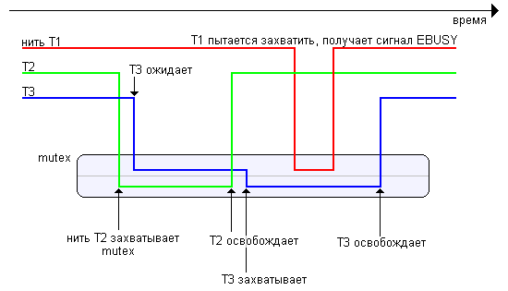
Пример работы с мьютексом

Slide 227
Задание 12 к лабораторным работам
Два параллельных процесса Поставщик и Потребитель работают с циклическим буфером ограниченного размера, расположенным в разделяемой памяти. Доступ к буферу и синхронизация работы Поставщика и Потребителя должны быть реализованы с помощью семафоров. Поставщик выделяет буфер и семафоры, читает по одному символу из файла и записывает его в буфер. Потребитель считывает по одному символу из буфера и выводит их на экран. Если буфер пустой, то Потребитель должен пассивно ждать, пока Поставщик не занесет туда хотя бы один символ. Если буфер полностью заполнен, то пассивно должен ждать Поставщик, пока Потребитель не извлечет из него по крайней мере один символ. Поставщик заканчивает свою работу , как только прочитает последний символ из файла и убедится, что Потребитель его прочитал. Потребитель заканчивает свою работу при отсутствии символов в буфере и завершении работы Поставщика.

Slide 228
Задание 13 к лабораторным работам
Имеются две группы параллельных процессов, которые циклически с разной частотой обращаются к общему файлу. Каждый процесс из первой группы (Писатель) пополняет файл определенной строкой символов и выводит ее на экран вместе с именем программы. Процессы второй группы (Читатели) считывают строки из файла и выводят их на экран. Пока один Писатель записывает строку в файл, другим Писателям и всем Читателям запрещено обращение к файлу. Если Писатели не пишут в файл, то разрешается одновременная работа всех Читателей. Писатели заканчивают работу после того как выполнят N-кратную запись строки в файл. Работа Читателей завершается, когда достигнут конец файла. Синхронизация процессов должна выполняться с помощью семафоров.

Slide 229
Управление памятью в ОС Linux

Slide 230
Основные задачи управления памятью
Управление виртуальной памятью.
Управление физической памятью.
Свопинг (сброс страниц на диск) и кэширование (выделение памяти при записи данных на диск).

Slide 231

Сегментная структура виртуального адресного пространства
Сегмент программного кода содержит только команды, не может модифицироваться в ходе выполнения процесса
Сегмент данных содержит инициализированные и неинициализированные статические переменные программы,
В сегменте стека размещаются автоматические переменные программы
Разделяемый сегмент образуется при подключении к ней сегмента разделяемой памяти
В случае необходимости откачиваются прямо на свое место в области внешней памяти, занимаемой файлом.

Slide 232

Распределение виртуальной памяти пользовательского процесса
cached

Slide 233

Дескриптор памяти процесса

Slide 234
Основные поля дескриптора памяти процесса
struct mm_struct { struct vm_area_struct *mmap; /* список областей памяти */ struct rb_root mm_rb; /* красно-черное дерево областей памяти */ struct vm_area_struct *mmap_cache; /* последняя использованная область памяти */ unsigned long free_area_cache; /* первый незанятый участок адресного пространства */ pgd_t *pgd; /* глобальный каталог страниц */ atomic_t mm_users; /* счетчик пользователей адресного пространства */ atomic_t mm_count; /* основной счетчик использования */ int map_count; /* количество областей памяти */ struct rw_semaphore mmap_sem; /* семафор для областей памяти */ spinlock_t page_table_lock; /* спин-блокировка таблиц страниц */ struct list_head mmlist; /* список всех структур mm_struct */ unsigned long start_code; /* начальный адрес сегмента кода */ unsigned long end code; /* конечный адрес сегмента кода */ unsigned long start_data; /* начальный адрес сегмента данных */ unsigned long end_data; /* конечный адрес сегмента данных */ unsigned long start_brk; /* начальный адрес сегмента "кучи" */ unsigned long brk; /* конечный адрес сегмента "кучи" */ unsigned long start_stack; /* начало стека процесса */ unsigned long arg_start; /* начальный адрес области аргументов */ unsigned long arg_end; /* конечный адрес области аргументов */ unsigned long env_start; /* начальный адрес области переменных среды */ unsigned long env_end; /* конечный адрес области переменных среды */ unsigned long rss; /* количество физических страниц памяти */ unsigned long total_vm; /* общее количество страниц памяти */ unsigned long locked_vm; /* количество заблокированных страниц памяти */ unsigned long def_flags; /* флаги доступа, используемые по умолчанию */ unsigned long cpu_vm_mask; /* маска отложенного переключения буфера TLB */ unsigned long swap_address; /* последний сканированный адрес */ unsigned dumpable:1; /* можно ли создавать файл core? */ int used_hugetlb; /* используются ли гигантские страницы памяти (hugetlb)? */ int core_waiters; /* количество потоков, ожидающих на создание файла core */ struct completion *core_startup_done; /* условная переменная начала создания файла core */ struct completion core_done; /* условная переменная завершения создания файла core */ };

Slide 235
Управление виртуальной памятью
Ядро создает новое виртуальное адресное пространство при создании нового процесса системным вызовом fork и когда процесс запускает новую программу системным вызовом exec.
Создание нового процесса с помощью fork включает создание полной копии адресного пространства существующего процесса.
Каждый процесс считает, что ей выделен непрерывный участок памяти максимального размера, поддерживаемого на соответствующей архитектуре.
Ядро выделяет виртуальную память страницами фиксированного размера.
Выделение физической страницы осуществляется в момент обращения к виртуальной страницы.
Если свободных страниц больше нет, но существует файл подкачки, куда ядро может убрать одну из наиболее долго не использовавшихся страниц, и освободившуюся физическую страницу отдать запросившему память процессу.

Slide 236

Учет виртуальной памяти
struct vm_struct {
unsigned long flags;
void * addr;
unsigned long size;
struct vm_struct * next;
};
Выделить виртуальные страницы памяти
void * vmalloc(unsigned long size)
Освободить виртуальные страницы памяти
void vfree(void * addr)
В 32-битной архитектуре максимальная адресуемая память составляет 4GB,
в 64-битной архитектуре адресного пространство - 4TB

Slide 237
Мониторинг виртуальной памяти
Команда free Единица измерения - 1 страница памяти (4 Кб )
total used free shared buffers cached
Память: 1024988 864824 160164 5872 69708 434108
-/+ буферы/кэш: 361008 663980
(показывается, сколько памяти используется и сколько памяти свободно с точки зрения ее использования в приложениях.)
Swap (подкачка): 522236 0 522236
Параметры использования памяти можно увидеть в файлах:
/proc/meminfo - подробная информация о памяти,
/proc/sys/vm/swappines уровень свободной памяти, при котором система начнет активно сбрасывать память в своп (60%).
/proc/sys/vm/vfs_cache_pressure - уровень выделяемой памяти под кэш (100), чем больше, тем активнее выгружаются неиспользуемые страницы памяти из кеша.
/proc/sys/vm/overcommit_memory — стратегия перевыделение памяти (0)
/proc/sys/vm/overcommit_ratio уровень разрешения на перевыделение памяти (50%) для стратегии 2
Overcommit — стратегия выделения памяти, когда операционная система разрешает приложениям занимать больше виртуальной памяти, чем доступно в системе. Используется в Linux по умолчанию.
OVERCOMMIT_GUESS 0 — эвристический подход к распределению памяти. Система будет отвергать только запросы, которые в принципе не могут быть удовлетворены, остальные — удовлетворять вне зависимости от наличия свободной памяти.
OVERCOMMIT_ALWAYS 1 — ядро всегда удовлетворяет любые запросы на выделение памяти.
OVERCOMMIT_NEVER 2 — система всегда будет выделять память только если она подкреплена реальными страницами в ОЗУ или свопе.

Slide 238
Ограничение системных ресурсов
Утилита ulimit позволяет просмотреть и ограничить системные ресурсы.
Каждый пользователь может уменьшить собственный лимит, но только суперпользователь может его увеличить.
gena@gena-VirtualBox:~$ ulimit –a отображает текущие установки
core file size (blocks, -c) 0 , размер core файла
data seg size (kbytes, -d) unlimited, максимальный размер сегмента данных
scheduling priority (-e) 0 статический приоритет процесса
file size (blocks, -f) unlimited , максимальный размер создаваемого файла
pending signals (-i) 7858 максимальное число отложенных сигналов
max locked memory (kbytes, -l) 64 максимальный размер резидентной части процесса, находящейся в ОЗУ
max memory size (kbytes, -m) unlimited
open files (-n) 1024, максимальное число открытых файлов
pipe size (512 bytes, -p) 8 , размер буфера канала
POSIX message queues (bytes, -q) 819200 максимальный размер очереди сообщений
real-time priority (-r) 0 приоритет реального времени (не задан)
stack size (kbytes, -s) 8192 максимальный размер стека
cpu time (seconds, -t) unlimited максимальное время работы процесса
max user processes (-u) 7858, максимальное число запущенных пользователем процессов
virtual memory (kbytes, -v) unlimited, максимальный размер используемой виртуальной памяти
file locks (-x) unlimited

Slide 239

Информация команды top по процессам
VIRT указывает, сколько виртуальной памяти в настоящий момент доступно процессу.
RES указывает, сколько в действительности потребляется процессом реальной физической памяти.
SHR показывает, какая величина от значения VIRT является в действительности разделяемой памятью.
%MEM - процент использования общей оперативной памяти

Slide 240
Детальная информация о процессе
cat /proc/PID/status
Name: bash
State: S (sleeping)
Tgid: 2595
Ngid: 0
Pid: 2595
PPid: 2585
TracerPid: 0
Uid: 1000 1000 1000 1000
Gid: 1000 1000 1000 1000
FDSize: 256
Groups: 4 24 27 30 46 112 124 1000
VmPeak: 8380 kB пиковый размер виртуальной памяти
VmSize: 8380 kB текущий размер виртуальной памяти
VmLck: 0 kB объем заблокированной памяти (размещается в ОЗУ)
VmPin: 0 kB размер закрепленной памяти (страницы не могут быть перемещены)
VmHWM: 3228 kB пиковый размер физической памяти памяти
VmRSS: 3228 kB текущий размер физической памяти
VmData: 1440 kB размер сегмента данных
VmStk: 136 kB размер стека
VmExe: 944 kB размер сегмента кода
VmLib: 2156 kB размер общих библиотек
VmPTE: 32 kB размер таблицы страниц
VmSwap: 0 kB используемый объем для подкачки
……………

Slide 241

Управление физической памятью
Система распределения физической памяти в Linux занимается размещением и освобождением страниц, группы страниц и небольших блоков памяти.
Распределитель страниц Linux использует алгоритм buddy-heap (партнерской кучи) для слежения за доступными физическими страницами, принципы которого в следующем:
Каждая область памяти, подлежащая распределению, образует пару с ее смежным "партнером".
Когда обе области-партнера освобождаются, они сливаются и образуют смежную область вдвое большего размера.
Если не существует малой области памяти, чтобы удовлетворить небольшой запрос на память, то область памяти большего размера расщепляется на две области-партнера для удовлетворения данного запроса.

Slide 242

Зоны памяти
Ядро делит всю доступную физическую память на 3 зоны:
ZONE_DMA. Страницы, совместимые с режимом DMA (обмена данными между устройствами компьютера или же между устройством и основной памятью, в котором центральный процессор не участвует ).
ZONE_NORMAL. Страницы, которые отображаются в адресные пространства пользователя обычным способом.
ZONE_HIGHMEM. "Верхняя память", содержащая страницы, которые не могут отображаться в адресное пространство ядра.

Slide 243
Список свободных страниц памяти
static struct free_area_struct free_area[NR_MEM_TYPES][NR_MEM_LISTS];
struct free_area_struct {
struct page *next;
struct page *prev;
unsigned int * map; };
NR_MEM_LISTS 6 или 12
Дескриптор 1 страницы
Дескриптор1 страницы
DMA | NORMAL | HIGHMEM
Дескриптор1 страницы
Дескриптор4 страницы
Дескриптор 4 страниц
Дескриптор 32 страниц
Дескриптор 32 страниц
Дескриптор32 страниц

Slide 244
Дескриптор физической страницы
typedef struct page {
struct page *next;
struct page *prev;
struct inode *inode;
unsigned long offset;
struct page *next_hash;
atomic_t count; /* счетчик использования страницы, кол-во процессов, имеющих доступ к страницы */
unsigned flags; /* состояние страницы: страница заблокирована, произошла ошибка, страница активна, нельзя выгружать ….. */
struct wait_queue *wait;
struct page *prev_hash;
struct buffer_head * buffers;
unsigned long swap_unlock_entry;
unsigned long map_nr; /* page->map_nr == page - mem_map */
} mem_map_t;

Slide 245
Выделение и освобождение страниц памяти
Выделение одной страницы с заполненными нулями
get_zeroed_page(unsigned int flags);
Выделение одной страницы без очистки
__get_free_page(unsigned int flags);
Выделение несколько страниц без очистки
__get_free_pages(unsigned int flags, unsigned int order);
Аргумент flags: __GFP_DMA, __GFP_HIGHMEM
order (порядок) log2N N- число страниц
Освобождение одной страницы
void free_page(unsigned long addr);
Освобождение несколько страниц
void free_pages(unsigned long addr, unsigned long order);

Slide 246
Блочная организация памяти
Доступное ядру пространство ограничено 1Гб виртуальной и физической памяти.
Размеры структур данных ядра меньше страницы
Память ядра не выгружается.
Часто ядро требует физически непрерывных регионов памяти.
Зачастую ядро должно выделять память, не засыпая.
Размеры блоков зависят от архитектуры процессора
static const unsigned int blocksize[] = {
32, (24)
64, (56)
128, (120)
252, (244)
508, (500)
1020, (1012)
2040, (2032)
4080, (4072)
8176, (8168)
16368, (16360)
32752, (32744)
65520, (65512)
131056, (131048)
0
};

Slide 247
Схема блочной организации памяти
0 | Дескриптор типа блока
1
13
Дескриптор участка
Заголовок блока
Память блока
Заголовок блока
Память блока
Заголовок блока
Память блока
Дескриптор участка
Заголовок блока
Память блока
Заголовок блока
Память блока
Заголовок блока
Память блока

Slide 248
Дескриптор блока
static struct size_descriptor sizes[] =
{
{NULL, NULL, 127, 0, 0, 0, 0, 0},
{NULL, NULL, 63, 0, 0, 0, 0, 0},
{NULL, NULL, 31, 0, 0, 0, 0, 0},
{NULL, NULL, 16, 0, 0, 0, 0, 0},
{NULL, NULL, 8, 0, 0, 0, 0, 0},
{NULL, NULL, 4, 0, 0, 0, 0, 0},
{NULL, NULL, 2, 0, 0, 0, 0, 0},
{NULL, NULL, 1, 0, 0, 0, 0, 0},
{NULL, NULL, 1, 0, 0, 0, 0, 1},
{NULL, NULL, 1, 0, 0, 0, 0, 2},
{NULL, NULL, 1, 0, 0, 0, 0, 3},
{NULL, NULL, 1, 0, 0, 0, 0, 4},
{NULL, NULL, 1, 0, 0, 0, 0, 5},
{NULL, NULL, 0, 0, 0, 0, 0, 0}
};
Дескриптор блока
struct size_descriptor {
struct page_descriptor *firstfree; /*указатель на первый свободный блок */
struct page_descriptor *dmafree; /* указатель на первый свободный блок DMA-able memory */
int nblocks; /*число блоков на участке*/
int nmallocs; /*число занятых блоков */
int nfrees; /*число свободных блоков */
int nbytesmalloced; /*объем занятой памяти */
int npages; /*число выделенных страниц */
unsigned long gfporder; /* номер типа участка */

Slide 249
Структуры данных для блочной организации памяти
Дескриптор участка
struct page_descriptor { /* указатель на следующую область */
struct page_descriptor *next;
/* указатель на первый свободный блок */
struct block_header *firstfree;
int order; /* номер типа участка */
int nfree; /* число свободных блоков */
};
Заголовок блока
struct block_header {
unsigned long bh_flags; /*флаги блока */
union {
/*число занятых байтов */
unsigned long ubh_length;
/* указатель на следующий свободный блок */
struct block_header *fbh_next;
} vp;
};

Slide 250
Выделение и освобождение блока
Выделение памяти
void *kmalloc(size_t size, int flags);
Флаги:
GFP_ATOMIC Используется для выделения памяти в обработчиках прерываний и другом коде вне контекста процесса.
GFP_KERNEL Выделение производится от имени процесса, который выполняет системный запрос в пространстве ядра.
GFP_USER Используется для выделения памяти для страниц пространства пользователя.
Освобождение памяти
void kfree( const void *ptr );

Slide 251
Применение UML при разработке программного обеспечения

Slide 252
Цели разработки UML
– предоставить пользователям готовый к использованию выразительный язык визуального моделирования, позволяющий разрабатывать осмысленные модели и обмениваться ими;
– предусмотреть механизмы расширяемости и специализации для расширения базовых концепций;
– обеспечить независимость от конкретных языков программирования и процессов разработки;
– обеспечить формальную основу для понимания этого языка моделирования (язык должен быть одновременно точным и доступным для понимания, без лишнего формализма);
– стимулировать рост рынка объектно-ориентированных инструментальных средств;
– интегрировать лучший практический опыт.

Slide 253

Что такое UML (Unified Modeling Language)
UML 2.5
UML 3.1.0
2015
2019

Slide 254

3.1
Документ и его содержание | Количество страниц
UML Infrastructure Описание базовых механизмов, а также архитектуры, профилей, стереотипов | 230
UML Superstructure Описание статических и динамических элементов языка | 748
UML Diagram interchange Описание формата обмена дополнительными данными о диаграммах (форматирование, расположение элементов и т.д.) между различными инструментами | 86
OCL Specifications Описание объектного языка ограничений OCL (Object Constraint Language) | 244

Slide 255
Преимущества UML
UML объектно-ориентирован, в результате чего методы описания результатов анализа и проектирования семантически близки к методам программирования на современных объектно-ориентированных языках;
UML позволяет описать систему практически со всех возможных точек зрения и разные аспекты поведения системы;
Диаграммы UML сравнительно просты для чтения после достаточно быстрого ознакомления с его синтаксисом;
UML расширяет и позволяет вводить собственные текстовые и графические стереотипы, что способствует его применению не только в сфере программной инженерии;
UML получил широкое распространение и динамично развивается.

Slide 256

Сущность UML
Конструкции
Правила описания конструкций
Правила приписывания смысла
Правила использование

Slide 257

Назначение - спецификация, визуализация, конструирование, документирование
Средство описания -Как устроена и работает
Средство коммуникации (наглядность)
(документ,
элемент информации)

Slide 258

Использование UML

Slide 259

Диаграмма процесса моделирования

Slide 260

Сущности представлений

Slide 261

Сущности UML

Slide 262

Отношения UML
Отношение зависимости указывает на то, что изменение независимой сущности каким-то образом влияет на зависимую сущность.
Обобщение — это отношение между двумя сущностями, одна
их которых является частным (специализированным) случаем другой.
Отношение ассоциации имеет место, если одна сущность непосредственно связана с другой (или с другими )
Отношение реализации указывает, что одна сущность
является реализацией другой.

Slide 263

Диаграммы
refine – уточнение
manifest – является реализацией
instanceOf - является экземпляром

Slide 264

Назначение диаграмм

Slide 265

Последовательность моделирования
Моделирование имеет итеративный характер

Slide 266

UML-редакторы
https://habr.com/ru/post/46648/
1. NClass 2. MS Visio Professional. 3. Altova UModel. 4. Magic Draw. 5. Sparx Enterprise Architect. 6. Visual Paradigm. 7. Sybase Power Designer 8. Rational (family).
9.Flexberry Designer
https://creately.com/ru инструмент -создания-диаграмм-UML-онлайн

Slide 267
Диаграммы использования (Use Case)
Диаграммы вариантов использования описывают функциональное назначение системы или то, что система должна делать. Разработка диаграммы преследует следующие цели:
определить общие границы и контекст моделируемой предметной области;
сформулировать общие требования к функциональному поведению проектируемой системы;
разработать исходную концептуальную модель системы для ее последующей детализации в форме логических и физических моделей;
подготовить исходную документацию для взаимодействия разработчиков системы с ее заказчиками и пользователями.
Отдельный вариант использования (прецедент) сервис, который предоставляет система. Обозначается на диаграмме эллипсом, внутри которого содержится его краткое название.
Актер представляет собой любую внешнюю по отношению к моделируемой системе сущность, которая взаимодействует с системой и использует ее функциональные возможности для достижения определенных целей. Стандартным графическим обозначением актера на диаграммах является фигурка человечка, под которой записывается имя актера.
Отношения описывают взаимодействие экземпляров одних актеров и вариантов использования с экземплярами других актеров и вариантов.

Slide 268






Отношения в диаграммах использования
Ассоциация
показывает, что действующее лицо тем или иным способом взаимодействует с вариантом использования.
Включение
Включаемый элемент является составной частью базового элемента
Расширения
Частный вариант использования
Обобщение
показывает, что актер (прецедент) наследует все свойства другого актера (прецедента)

Slide 269

Пример диаграммы использования

Slide 270




Диаграмма классов
Диаграмма классов представляет собой граф, вершинами которого являются элементы типа «классификатор», связанные различными типами структурных отношений.
Обобщение
(наследование общего)
Композиции
Сильная агрегация, часть существует, только пока существует целое и прекращает свое существование
вместе с целым.
Агрегациии
экземпляры класса (часть) входят в состав экземпляра другого класса (целого), они могут создаваться и уничтожаться независимо от
экземпляров класса
Ассоциация
Экземпляры одного класса связаны с экземплярами другого класса

Slide 271

Классификатор класса
Классификатор – это элемент, описывающий структурные и поведенческие свойства.

Slide 272

Пример диаграммы классов

Slide 273

Пример диаграммы классов

Slide 274
Правила выделения классов в системе
1. Идентифицируйте совокупность классов, совместно отвечающих за некоторое поведение.
2. Определите обязанности каждого класса.
3. Взгляните на полученные классы как на единое целое и разбейте те из них, у которых слишком много обязанностей, на меньшие - и наоборот, крошечные классы с элементарными обязанностями объедините в более крупные.
4. Перераспределите обязанности так, чтобы каждая абстракция стала в разумной степени автономной.
Рассмотрите, как классы кооперируются друг с другом, и перераспределите обязанности с таким расчетом, чтобы ни один класс в рамках кооперации не делал слишком много или слишком мало.
Каждому классу должна соответствовать некоторая реальная сущность или концептуальная абстракция из области.
Показывайте только те его свойства, которые важны для понимания абстракции в данном контексте.
Разделяйте длинные списки атрибутов и операций на группы в соответствии с их категориями.
Показывайте взаимосвязанные классы на одной и той же диаграмме.

Slide 275

Моделирование отношений наследования
1. Найдите атрибуты, операции и обязанности, общие для двух или более классов из данной совокупности.
2. Вынесите эти элементы в некоторый общий класс (если надо, создайте новый, но
следите, чтобы уровней не оказалось слишком много).
3. Отметьте в модели, что более специализированные классы наследуют более
общим, включив отношение обобщения, направленное от каждого потомка к его
родителю.

Slide 276

Моделирование структурных отношений
Определите ассоциацию для каждой пары классов, между объектами которых
есть связь по данным.
Для каждой из определенных ассоциаций задайте кратность и имена ролей.
Если один из классов ассоциации структурно или организационно представляет собой целое в отношении классов на другом конце ассоциации, выглядящих как его части, пометьте такую ассоциацию как агрегирование или композиция.

Slide 277
Диаграмма объектов
Диаграмма объектов представляет статический «моментальный снимок» с экземпляров предметов, которые находятся в диаграммах классов.
Диаграмма объектов характеризуется следующими свойствами:
акцентирует внимание на одном аспекте статического вида системы с точки зрения проектирования или процессов;
представляет лишь один из кадров динамического сценария, показанного на диаграмме взаимодействия;
содержит только существенные для понимания данного аспекта элементы;
уровень ее детализации соответствует уровню абстракции системы. (Показывайте только те значения атрибутов и дополнения, которые существенны для понимания);

Slide 278


Пример диаграммы объектов
Диаграмма классов
Диаграмма объектов

Slide 279

Диаграмма последовательности
Диаграмма последовательности демонстрирует взаимодействия между несколькими объектами, которые упорядочиваются в соответствии с временем их проявления.
Данный вид диаграмм отражает следующие аспекты проектируемой Системы:
обмен сообщениями между объектами;
ограничения, накладываемые на взаимодействие объектов;
события, инициирующие взаимодействия объектов.
период времени, в течение которого объект выполняет некоторое действие, находясь в активном состоянии

Slide 280
Стереотипы сообщений на диаграмме последовательности
«call» (вызвать) – сообщение, требующее вызова операции или процедуры принимающего объекта.
«return» (возвратить) – сообщение, возвращающее значение выполненной операции или процедуры вызвавшему ее объекту.
«create» (создать) – сообщение, требующее создания другого объекта для выполнения определенных действий.
«destroy» (уничтожить) – сообщение с явным требованием уничтожить соответствующий объект.
«send» (послать) – обозначает посылку другому объекту некоторого сигнала, который асинхронно инициируется одним объектом и принимается (перехватывается) другим.

Slide 281

Элементы диаграммы последовательности

Slide 282

Пример диаграммы последовательности

Slide 283


Slide 284


Slide 285

Диаграмма коммуникаций
Цель - описать процесс обмена данными между различными участниками взаимодействия. Изображается взаимодействие ролей классов, а не конкретные экземпляры.
Используется нумерация для представления последовательности сообщений.

Slide 286

Любую диаграмму последовательности можно преобразовать в диаграмму коммуникации, и наоборот

Slide 287

Диаграмма состояний
Диаграммы состояний показывают различные состояния одного объекта в течение его времени жизни. Описывает реакцию объекта на внешние воздействия.

Slide 288
Правила работы автомата
Автомат не запоминает историю перемещения из состояния в состояние.
В каждый момент времени автомат может находиться в одном и только в одном из своих состояний. При этом автомат может находиться в отдельном состоянии как угодно долго, если не происходит никаких событий.
Хотя процесс изменения состояний автомата происходит во времени, явно концепция времени не входит в формализм автомата.
Количество состояний автомата должно быть обязательно конечным. Граф автомата не должен содержать изолированных состояний и переходов.
Автомат не должен содержать конфликтующих переходов, т. е. таких переходов из одного и того же состояния, когда объект одновременно может перейти в два и более последующих состояния (кроме случая параллельных подавтоматов)

Slide 289

Пример диаграммы состояний

Slide 290

Диаграмма параллельных состояний

Slide 291

Синхронизирующие состояния
Синхронизирующие псевдосостояния
Событие
соединение
ветвление
Переходы между параллельными состояниями

Slide 292

Диаграмма деятельности
На диаграмме деятельности отображается логика или последовательность перехода от одной деятельности к другой, при этом внимание фиксируется на результате деятельности. Используется для моделирования бизнес-процессов

Slide 293

Пример диаграммы деятельности

Slide 294

Дорожка обозначает исполнителя действия

Slide 295
Диаграмма компонентов
Диаграмма компонентов позволяет определить архитектуру разрабатываемой системы, установив зависимости между программными компонентами, в роли которых может выступать исходный, бинарный и исполняемый код.
Диаграмма компонентов разрабатывается для следующих целей:
Визуализации общей структуры исходного кода программной системы.
Спецификации исполнимого варианта программной системы.
Обеспечения многократного использования отдельных фрагментов программного кода.
Представления концептуальной и физической схем баз данных.

Slide 296

main.java

Slide 297

Диаграмма компонентов
Показать разбиение программной системы на структурные компоненты и связи (зависимости) между компонентами посредством интерфейсов.
Порт - это точка, через которую происходит взаимодействие компонента с окружающей его средой. При отсутствии имени порта его тип ассоциируется с типом интерфейса, с которым связан порт.
Интерфейсы
Порты

Slide 298

использует интерфейс
реализует интерфейс

Slide 299

Диаграмма размещения
Диаграмма размещения (топологии) наряду с отображением состава и связей элементов системы показывает, как они физически размещены на вычислительных ресурсах во время выполнения.
размещен
реализует

Slide 300

Диаграмма пакетов
Диаграммы пакетов отображают зависимости между пакетами: импортирование пакета (позволяет при обращении сущности из одного пакета Basic к сущности другого пакета Primitive Types указывать только ее имя, а не полную спецификацию) и слияние пакета (если в двух пакетах будут сущности с одинаковым именем, то сущность в результирующем пакете L0 будет расширена за счет специфических свойств сущности исходного пакета Basic и Primitive Types).

Slide 301
Правила слияния пакетов
приватные члены пакета не участвуют в слиянии;
классы подключающего пакета, которые по именам и типам совпадают с классами подключаемого пакета, вступают в отношение обобщения с подключаемыми классами. Обратите внимание: это может привести к множественному наследованию, но в UML оно не запрещено;
чтобы обратиться к исходной версии классов, уточните ее имя именем исходного пакета;
классы, существующие только в одном из двух пакетов (исходном или подключаемом), остаются без изменений;
субпакеты, входящие в подключаемый пакет, добавляются в исходный пакет, если они уже не существуют в нем;
если в исходном пакете уже существует субпакет с тем же именем, происходит слияние двух субпакетов;
все операции импортирования из подключаемого пакета преобразуются в операции импортирования из исходного пакета. Импортированные элементы не сливаются (то есть не вступают в отношения обобщения). Если импортированный элемент конфликтует с элементом исходного пакета, предпочтение отдается элементу исходного пакета, а для обращения к импортированному элементу требуется полное уточнение имени.

Slide 302


Slide 303

Уровень системы

Slide 304

Уровень абстрактных модулей

Slide 305

Уровень модулей Java
использует

Slide 306

Уровень объектов Java

Slide 307

Ставит цель перед ИС
Последовательность действий ИС
пакетов
От функций программной системы

Slide 308

От реализации программной системы

